Slide 1

F1 · Заглавие
Notes:
F1 · Заглавие
Здравейте. Аз съм Александър Андреев, докторант в Русенския университет „Ангел Кънчев“. Днес ще ви представя темата „Решаване на сложни проблеми с многоагентни системи: възможности и рискове“.

Slide 2

F2 · Един въпрос, един отговор
Notes:
F2 · Един въпрос, един отговор
Идеята е да ви покажа процеса нагледно, с диаграма, която постепенно се разширява. Вляво винаги стои въпросът или задачата на потребителя. Вдясно е крайният отговор на ИИ, с примерен шанс този отговор да е верен. По средата е работата, която ИИ извършва, а в горния десен ъгъл – приблизителното време от задаването на въпроса до отговора.
Започваме с обикновен въпрос и директен отговор „Да шофирам ли, или да си хвана влака до София?“ Получаваме бърз, но непроверен отговор – синтез на всичко, което моделът е прочел по време на обучението си. Така работеха първите масово разпространени езикови модели, като GPT-3.5 от ноември 2022 г. Основният проблем е, че отговорът винаги звучи уверено, дори когато е напълно подвеждащ. Това е т.нар. „халюцинация“.

Slide 3
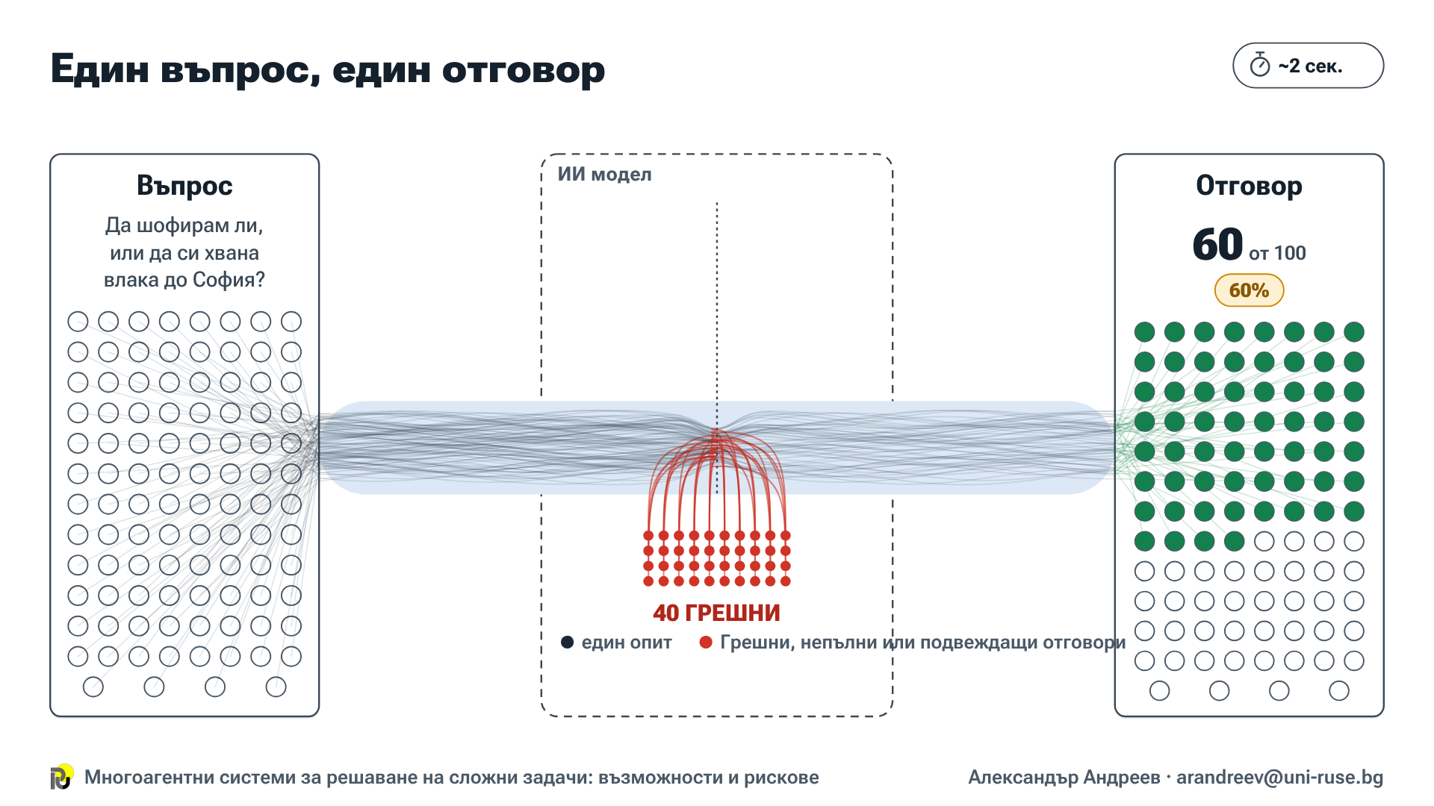
F3 · Реалната задача има много стъпки
Notes:
F3 · Реалната задача има много стъпки
Ако конкретизираме въпроса – „Кое е по-евтино от Русе до София: с кола или с влак?“ – вече ни трябват конкретни данни. За да даде смислен отговор, ИИ разбива въпроса на няколко последователни подвъпроса и така увеличава шанса за верен отговор. Езиковите модели започнаха да правят това сами около средата на 2023 г.
Грешка дори в една от стъпките обаче най-вероятно води до грешен отговор. Ако всяка от петте стъпки е вярна с 95%, целият отговор е верен само в 77% от случаите. В реалността стъпките, разбира се, имат различен шанс, но идеята е ясна: дори когато всяка стъпка е вярна с над 90%, шансът за верен краен резултат пада рязко, колкото по-голяма е задачата. Под диаграмата виждате шанса за успех при 5, 10, 100 и 1000 стъпки.
А времето: ако един въпрос отнема около 2 секунди, тук имаме пет такива – общо около 10 секунди.

Slide 4
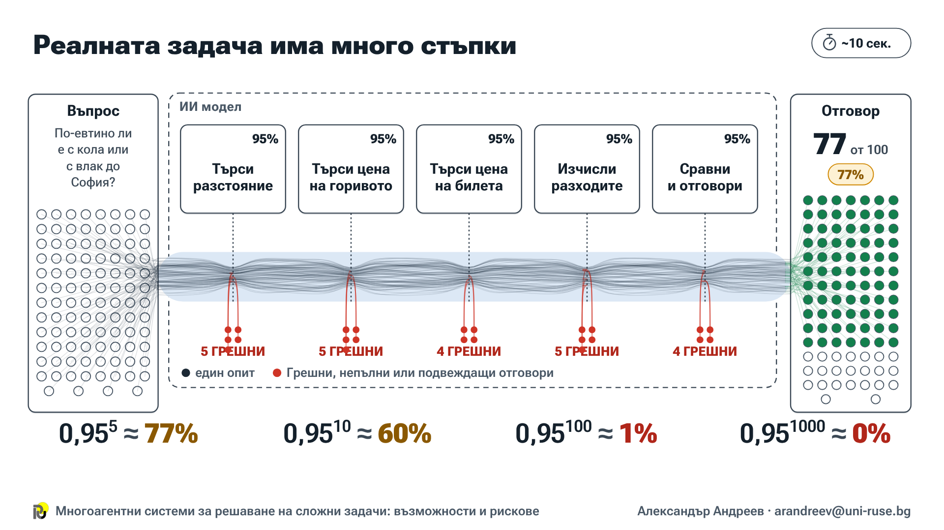
F4 · Мислене преди всяка стъпка
Notes:
F4 · Мислене преди всяка стъпка
За да подобрим шанса на всяка отделна стъпка, можем да оставим модела да „мисли“. Всичко започна с прости инструкции – „помисли задълбочено и обясни отговора си стъпка по стъпка“. Резултатите бяха толкова добри, че компаниите вградиха мисленето в самото обучение на моделите. Първите такива модели бяха OpenAI o1 (септември 2024 г.) и DeepSeek R1 (януари 2025 г.). Вместо направо да „изплюят“ отговора, те водят вътрешен диалог със себе си и търсят обосновка за всяко свое заключение. При 98% за стъпка петте стъпки вече дават 90%, но редът отдолу показва, че при хиляда стъпки и това не стига.

Slide 5
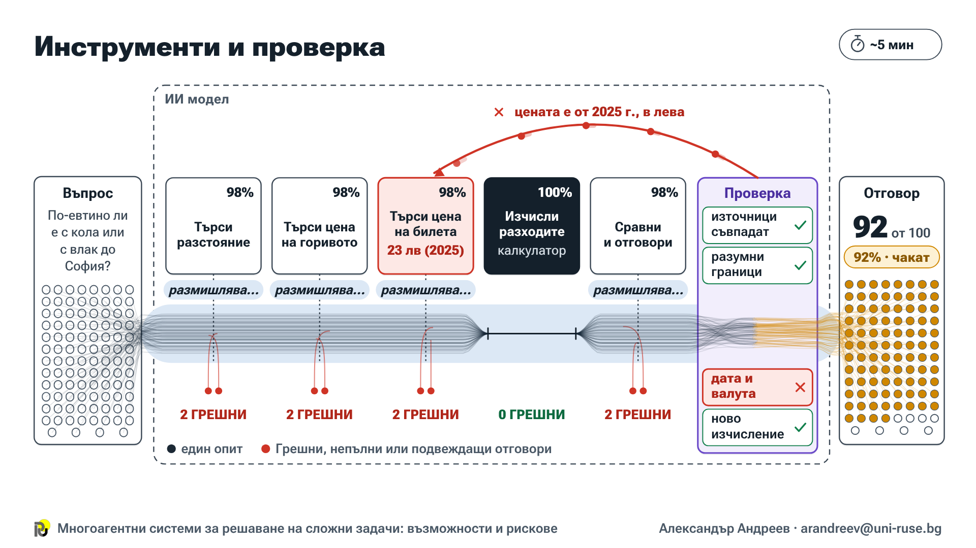
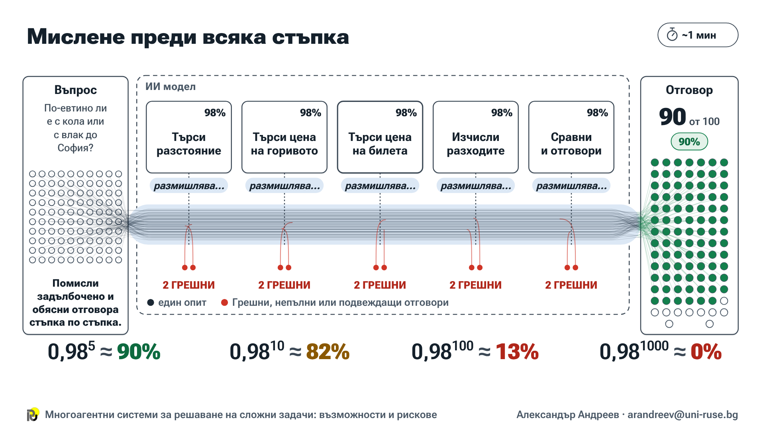
F5a · Инструменти и проверка
Notes:
F5a · Инструменти и проверка
Друг начин да увеличим шанса за успех са инструментите и автоматичните проверки. Когато една стъпка се изпълни с инструмент, например калкулатор или програмен скрипт, шансът за грешка в нея пада до нула – на слайда изчислението на двата разхода вече е точно. За останалите стъпки добавяме проверка, която изрично търси доказателства за всяко заключение. В примера тя открива грешка в цената на билета: взета е от страница от 2025 г. и е в лева, а от януари плащаме в евро.

Slide 6
F5b · Нов опит – с причината
Notes:
F5b · Нов опит – с причината
Проверката връща не просто „грешно“, а и причината – затова вторият опит е различен и търси актуалната цена в евро. Възможността да се върнем и да поправим грешката носи много по-голям шанс за успех: тук всяка проверена стъпка е вярна с 99,99% и дори при хиляда стъпки шансът остава около 90%.
Минусът е цената. Писането на скриптове и многократното минаване през всяка стъпка удължават изчисленията, а някои проверки, дори автоматизирани, отнемат много време. Ако трябваше да проверим резултат от биологично изследване, това нямаше да са минути, а дни – но понякога това е единственият начин да сме сигурни в резултата.

Slide 7
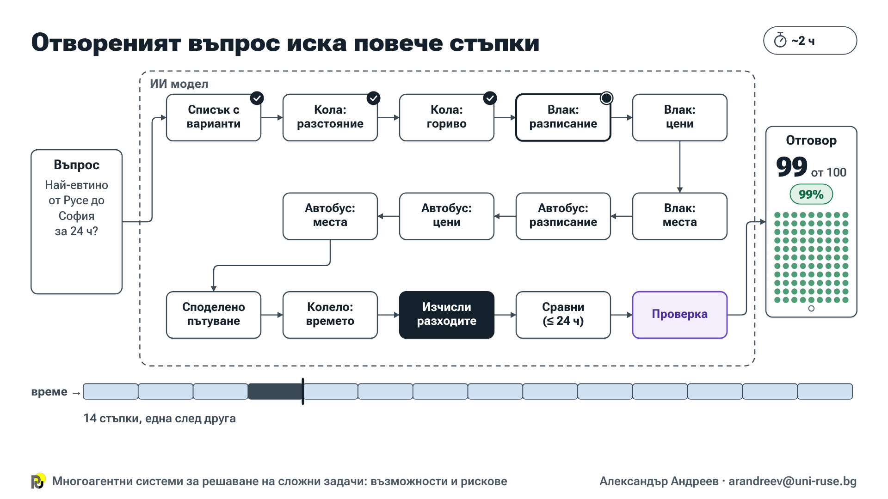
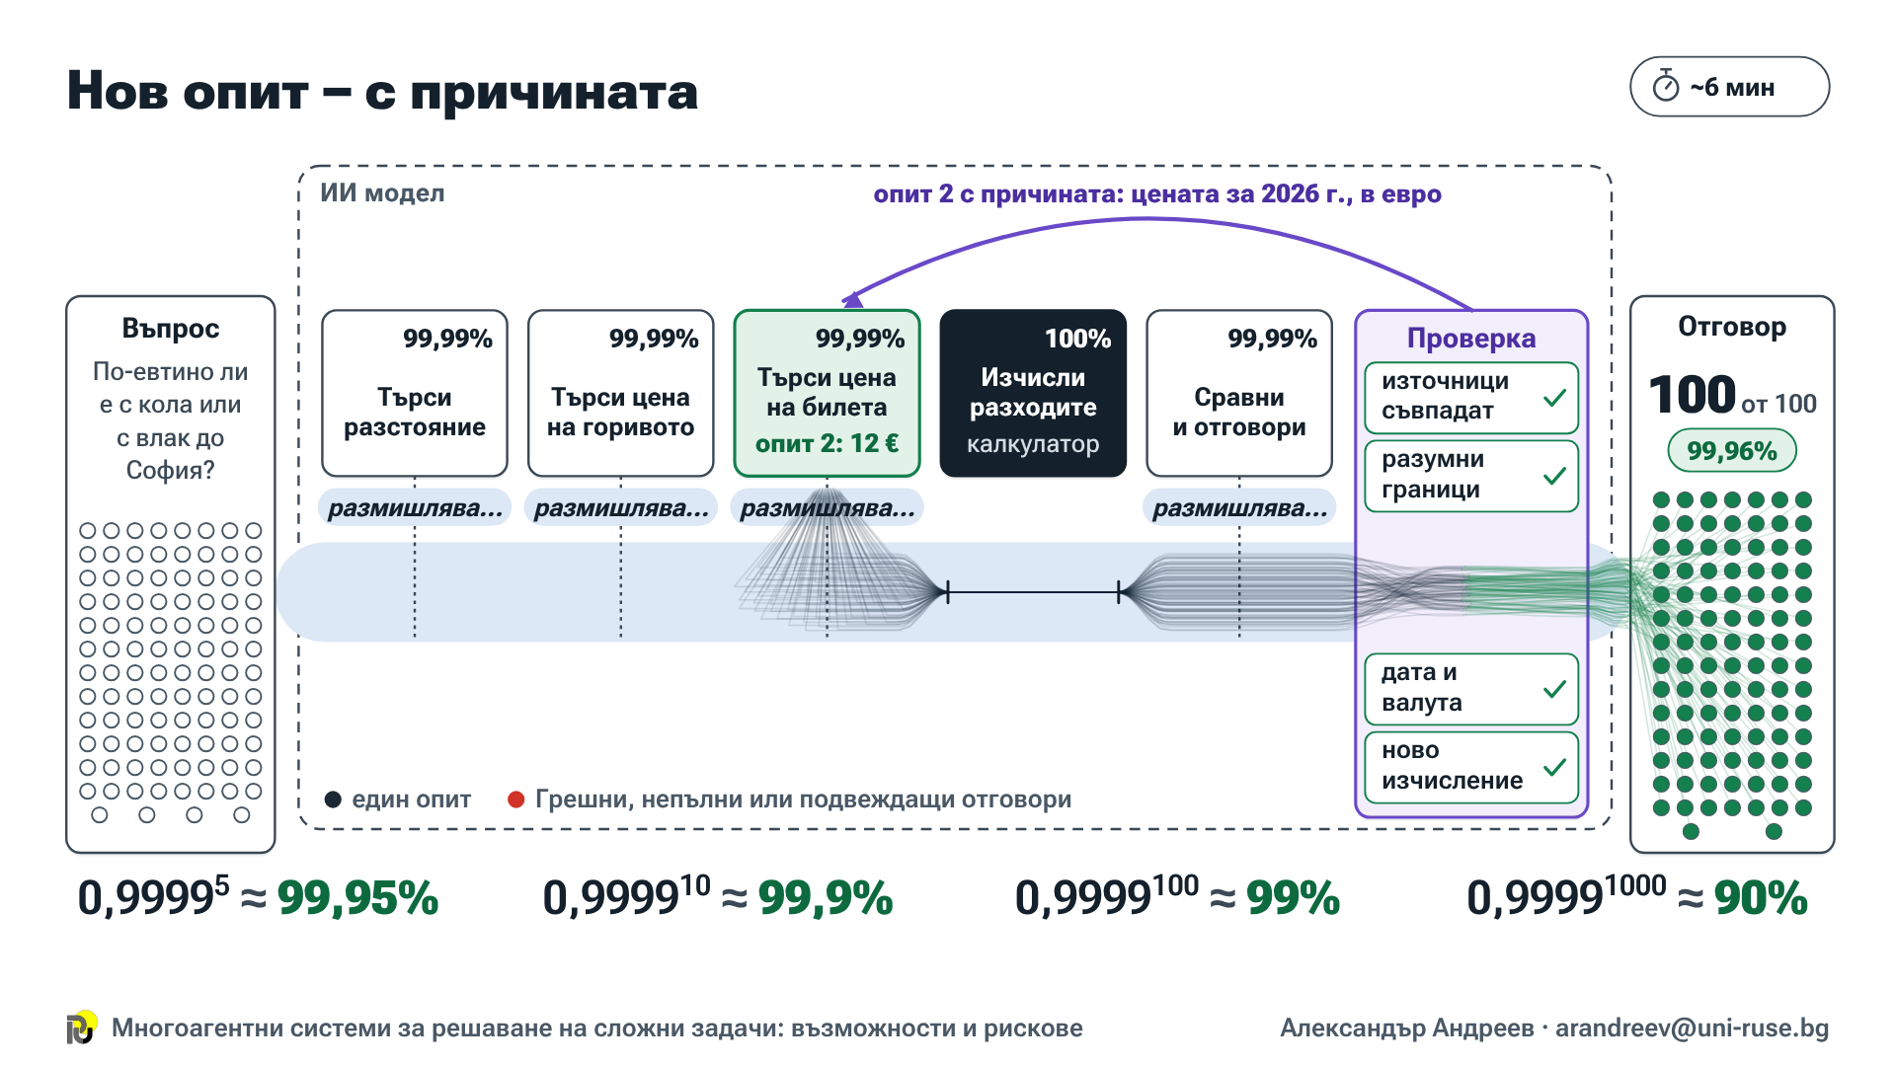
F7a · Отвореният въпрос иска повече стъпки
Notes:
F7a · Отвореният въпрос иска повече стъпки
Ако направим въпроса по-„отворен“ – как най-евтино да стигнем до София в рамките на 24 часа – има по-голям шанс да открием решение, което изобщо не сме предвидили. Така можем да проверим различни варианти, а някои от тях се откриват в самия процес на решаване на задачата. Такива системи се появиха в края на 2024 г. с Deep Research на Google, последван от Deep Research на OpenAI през февруари 2025 г. Минусът остава същият: времето за отговор рязко нараства – тук до около два часа. Затова и компаниите промениха начина, по който ги предлагат: вместо чат с активна дискусия, това е процес, който стартирате и получавате резултата след известно време.

Slide 8
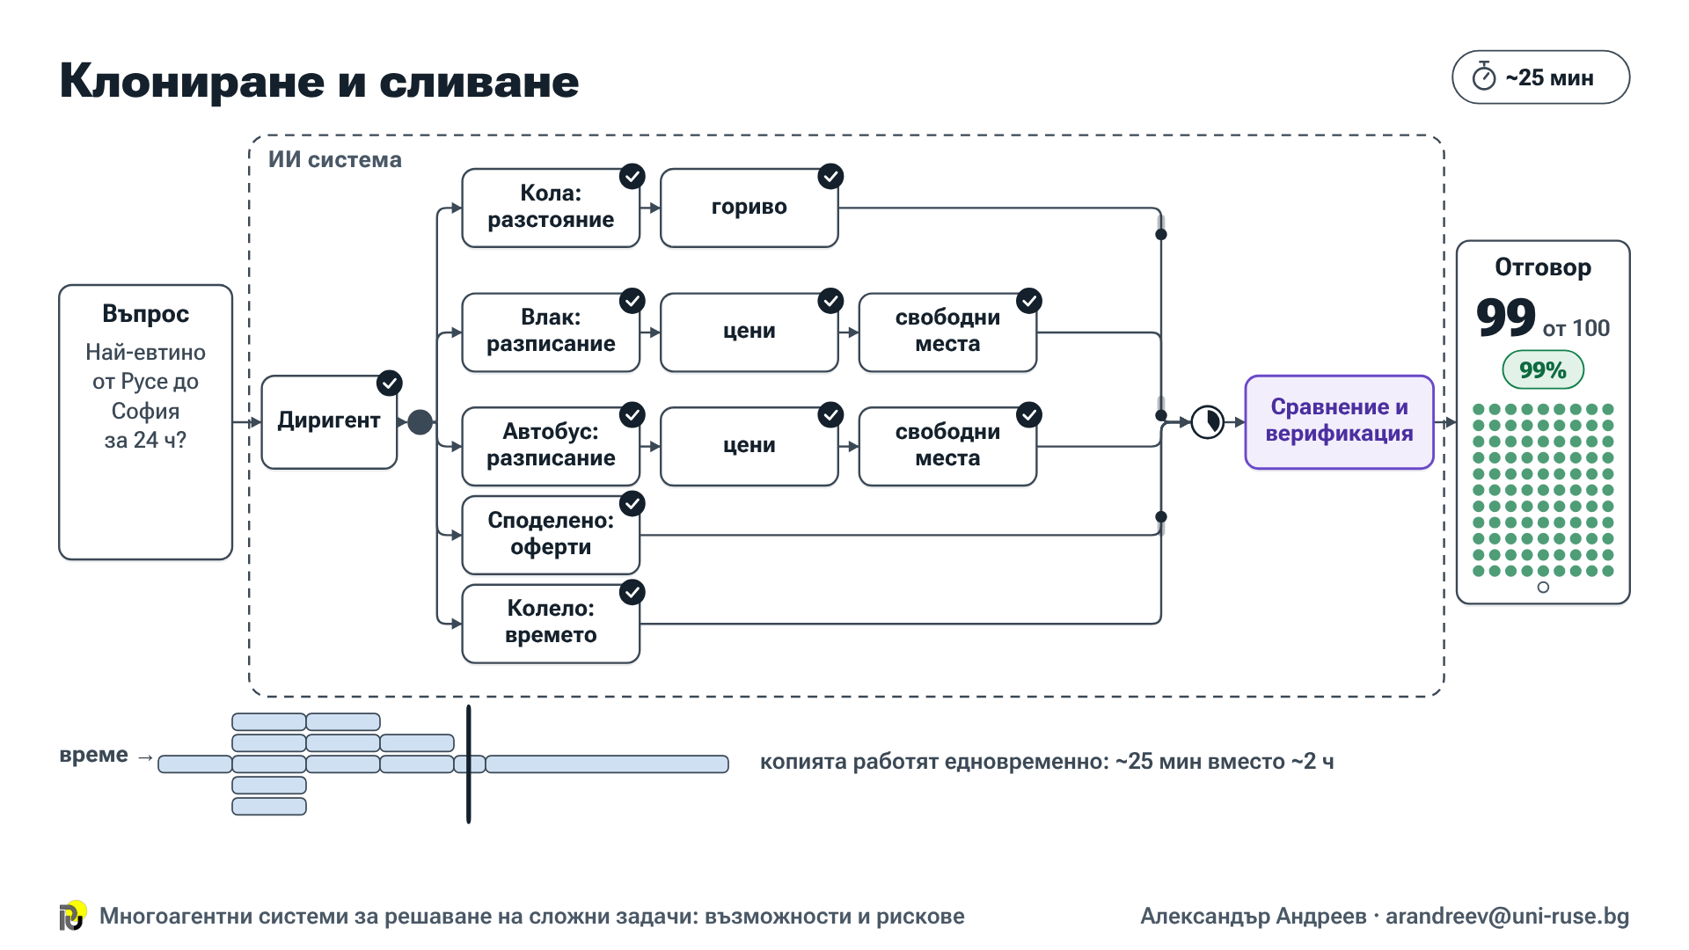

F7b · Клониране и сливане
Notes:
F7b · Клониране и сливане
Ако същият процес се раздели на няколко паралелни нишки, стигаме до същия резултат за много по-кратко време – около 25 минути вместо два часа. Всяка нишка е агент: същият модел, със собствена работна памет, пуснат за една задача. Необходимите ресурси обаче нарастват, защото освен стъпките, които иначе бихме изпълнили последователно, имаме и агент-„диригент“, който разпределя работата, следи останалите и ги изчаква.

Slide 9
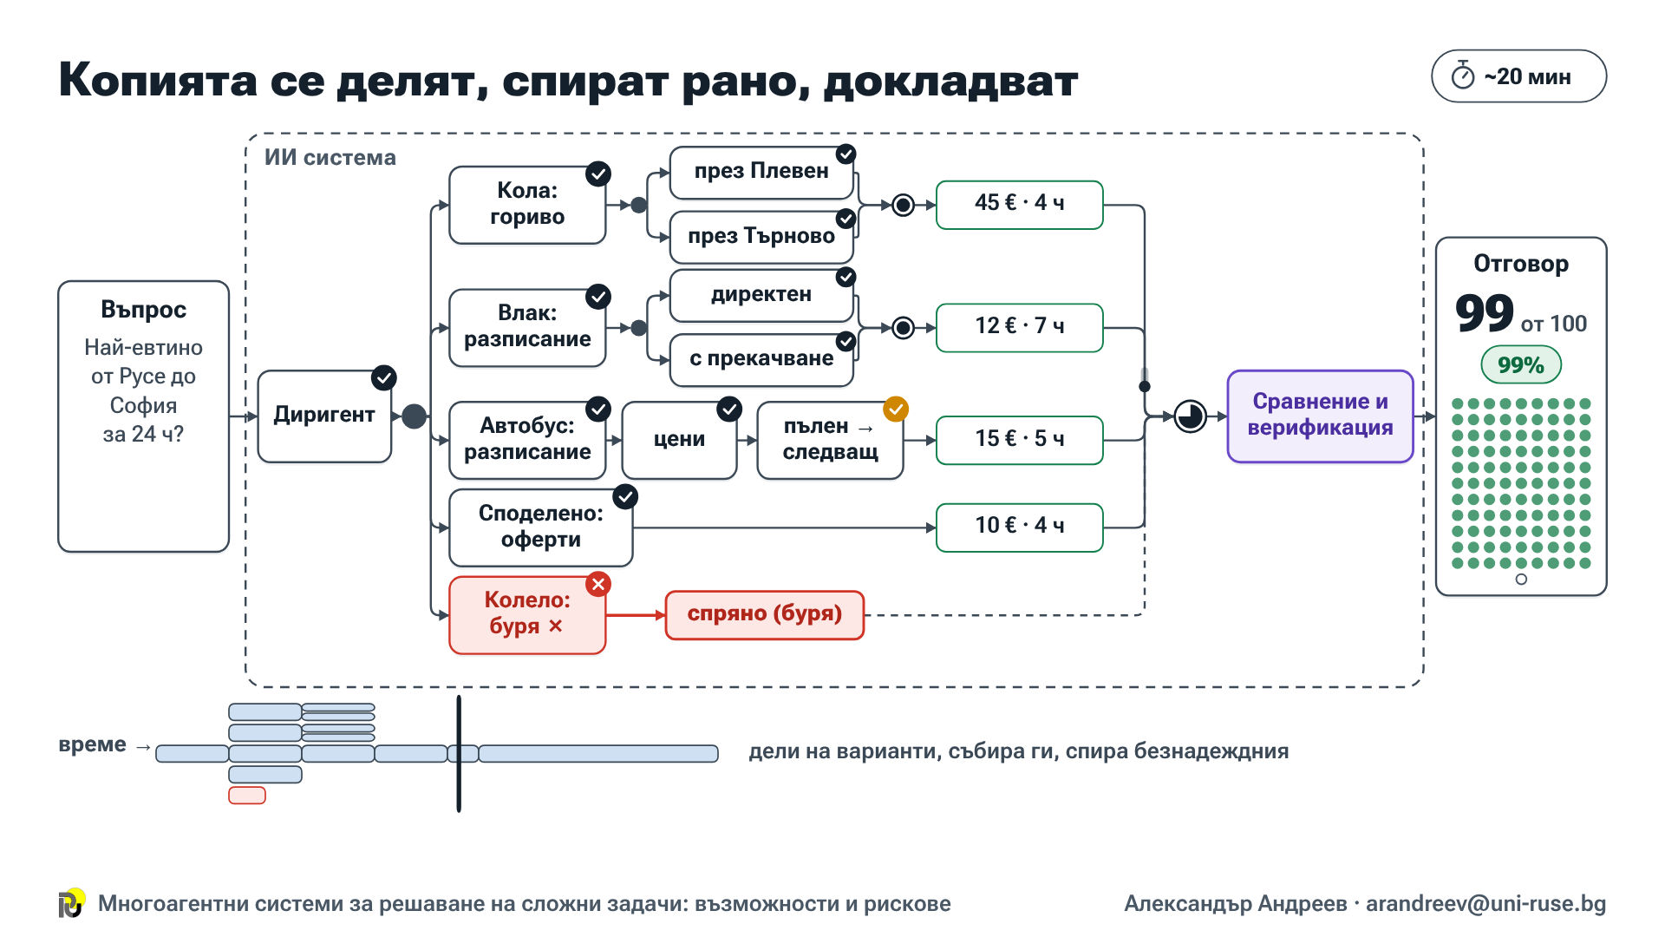

F7c · Копията се делят, спират рано, докладват
Notes:
F7c · Копията се делят, спират рано, докладват
Това, че има диригент, не означава, че един агент се грижи за всички останали. Тук всеки начин на придвижване се разделя допълнително според нуждите си: колата проверява два пътя – през Плевен и през Велико Търново, а влакът – директна връзка и връзка с прекачване. Йерархията обаче се запазва: обикновено всички подпроцеси трябва да приключат, за да може този, който ги е създал, да продължи. В случая това, че не можем да пътуваме с колело заради бурята, не зависи от останалите. Но ако подпроцесите са свързани и задължителни, провалът на един от тях може да накара диригента да спре всички останали и да преосмисли подхода си.

Slide 10
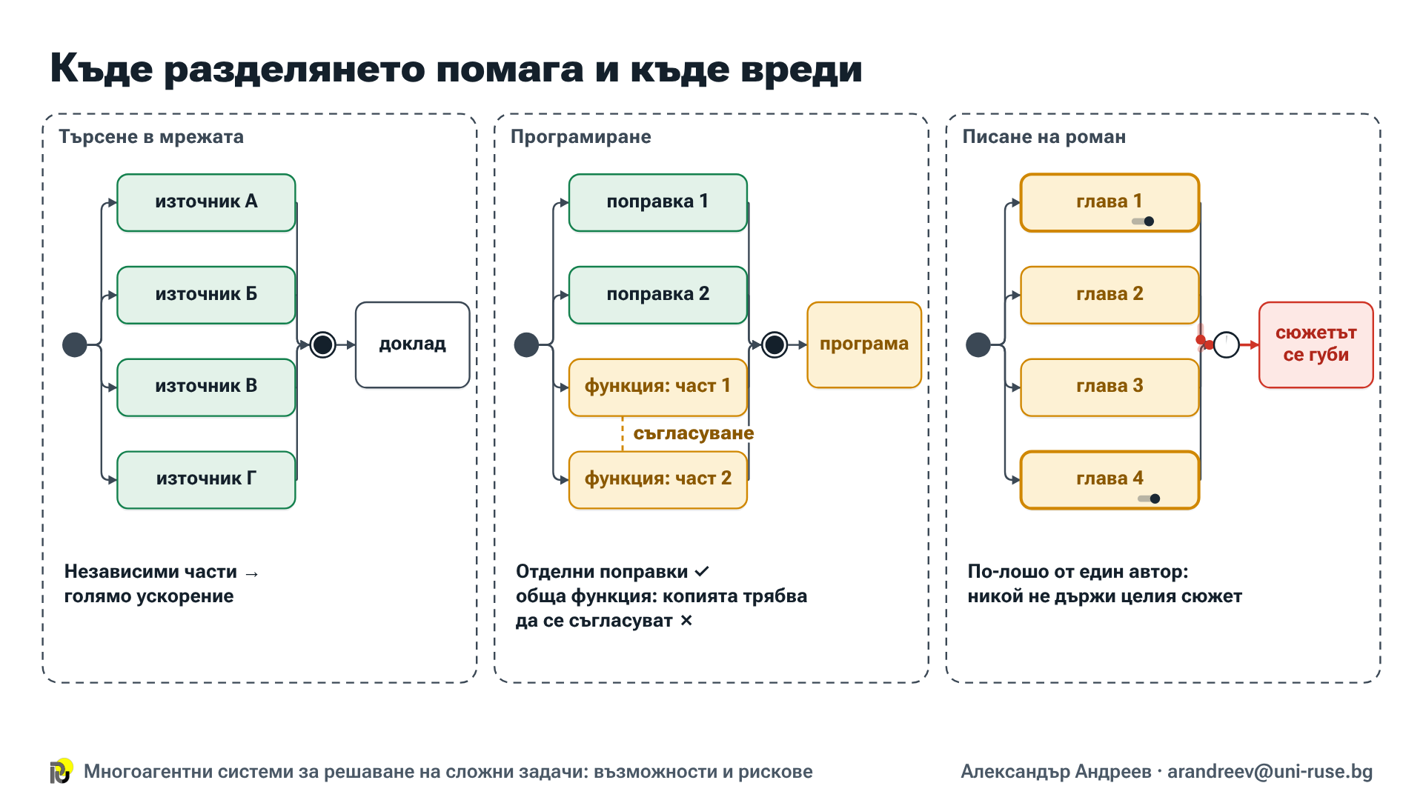

F8 · Къде разделянето помага и къде вреди
Notes:
F8 · Къде разделянето помага и къде вреди
Не всяка задача печели от разделяне на паралелни нишки. Търсенето в различни източници в интернет е отличен пример за ускорение без загуба на качество: няма нужда да зареждаме и „четем“ източниците един по един – може наведнъж.
В другата крайност е писането на роман. Ако пишем всички глави едновременно, резултатът ще е катастрофален – не можем да пишем заключението по същото време като увода. Несъответствията в текста са неизбежни.
Повечето задачи са някъде по средата, като програмирането: отделни поправки се делят лесно, но две копия, които пишат една и съща функционалност, трябва постоянно да се съгласуват. Въпросът, който трябва да си зададем, е дали значително по-краткото време си струва риска от неуспех.

Slide 11
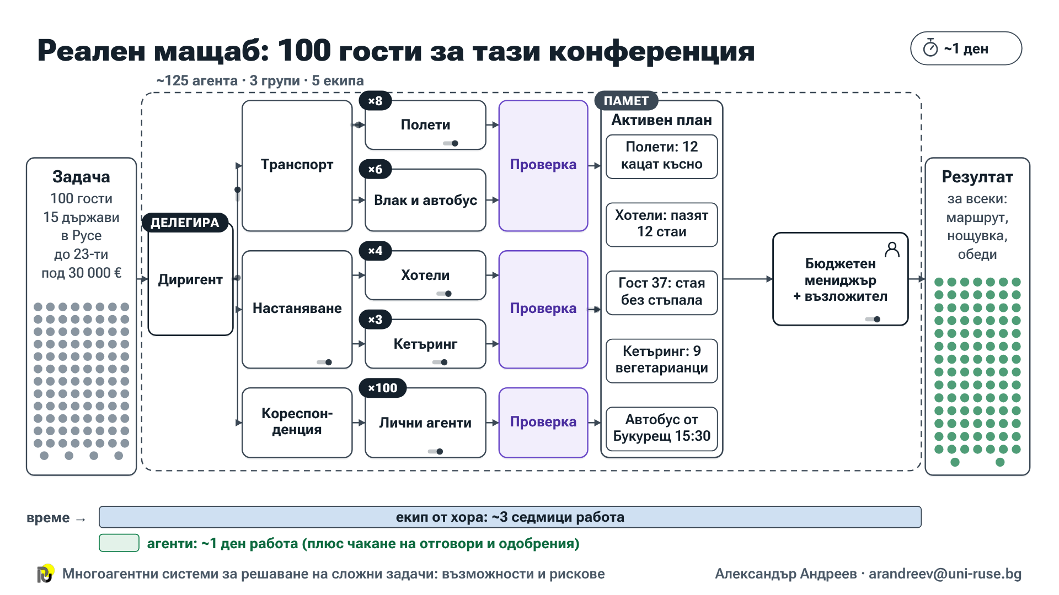
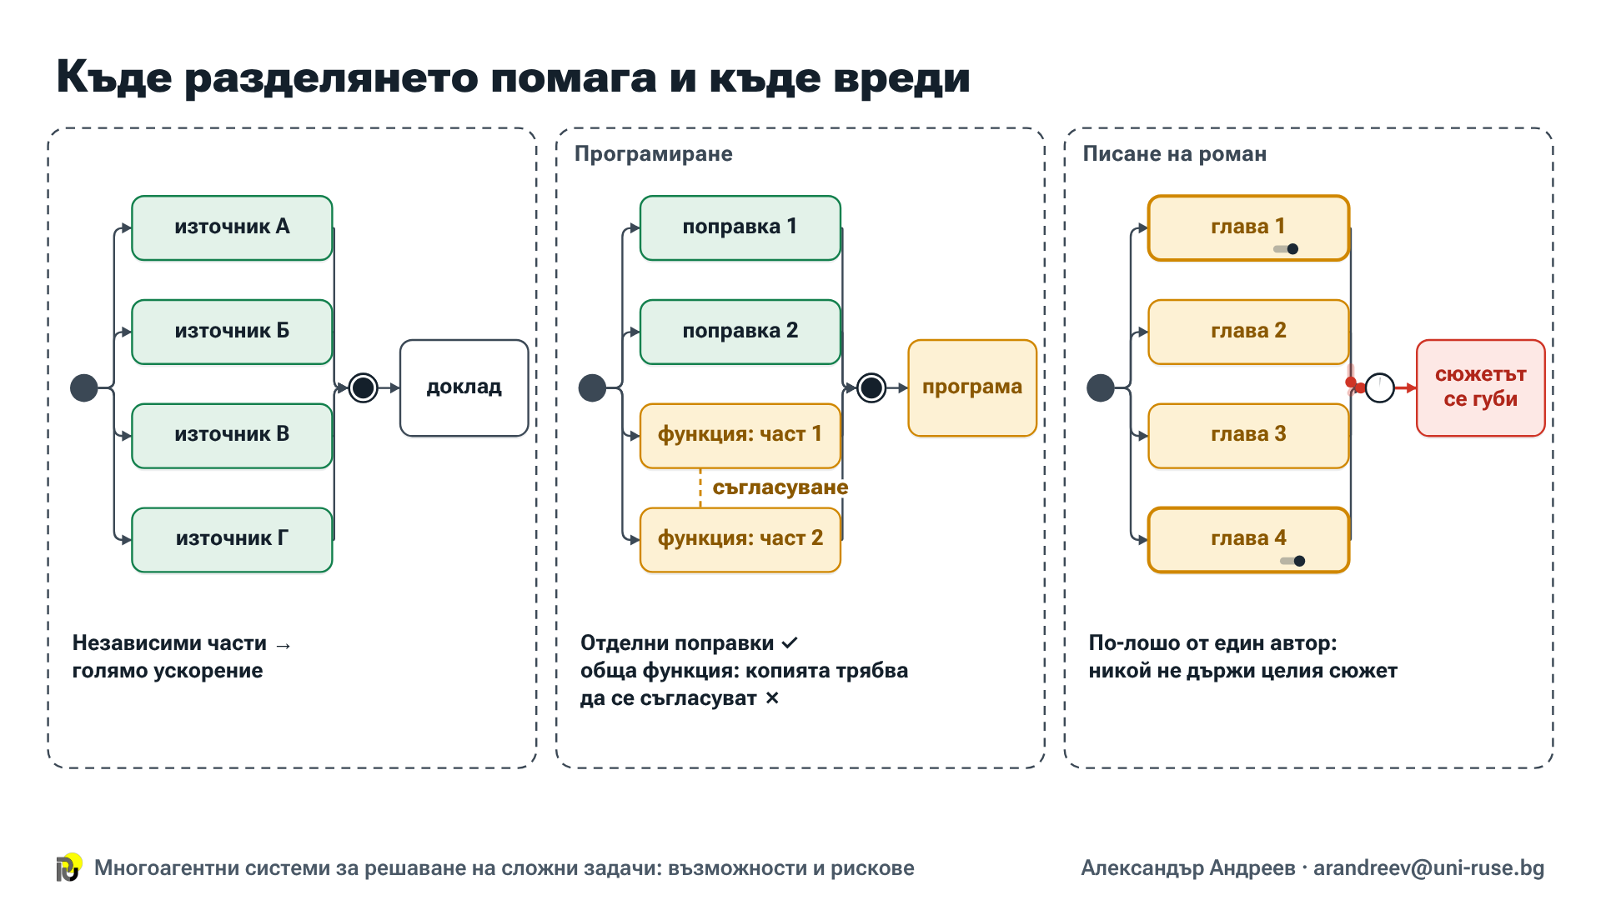
N1 · Реален мащаб: 100 гости за тази конференция
Notes:
N1 · Реален мащаб: 100 гости за тази конференция
Досега задачата – да намерим един превоз от точка А до точка Б – се ускоряваше значително с езикови модели, но все пак беше по силите на един човек за един работен ден. През последните месеци успехите на ИИ позволиха мащабът на проблемите да нарасне рязко. В новия пример не търсим превоз за един човек: искаме да доведем и настаним 100 гости от 15 държави в нашия град за конференция, с бюджет под 30 000 евро. Работа, която би отнела на екип от хора няколко седмици, може да се свърши за един ден – стига външният свят да отговаря бързо с потвърждения за резервации, билети и т.н.
Повечето сложни системи имат йерархия от възложители и изпълнители, общо място, където споделят междинните резултати, и начин да комуникират и да следят напредъка. Тук задачата е разделена на три части: как да придвижим гостите до града, как да ги настаним подобаващо и как да потвърдим, че всичко това е подходящо за всеки един от тях.

Slide 12
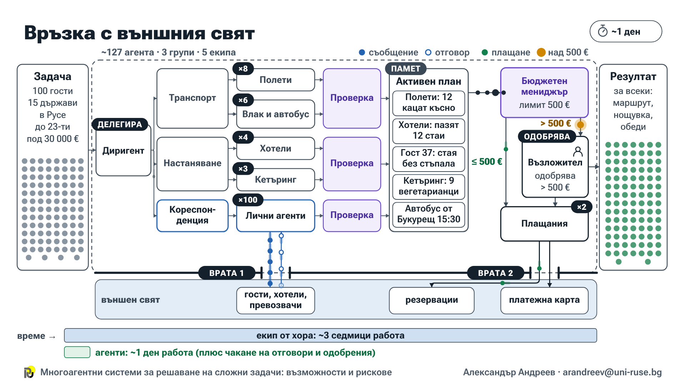
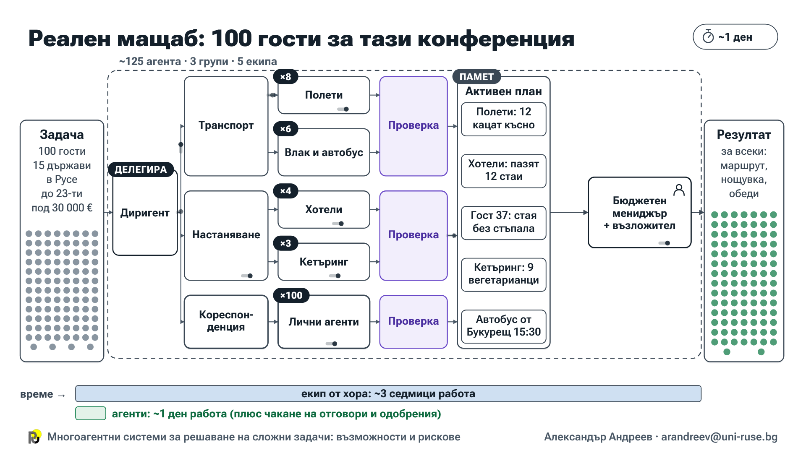
N2 · Връзка с външния свят
Notes:
N2 · Връзка с външния свят
В такива сложни процеси е наивно да мислим, че най-добрият резултат може да се постигне без човешка намеса по време на изпълнението. Системата действа навън само през две „врати“: само кореспонденцията пише на хора и само агентите за плащания могат да плащат. Затова сме сложили и ограничение на плащанията: всичко под 500 евро агентът за плащания изпълнява сам, а по-големите суми чакат, докато отговорникът за организацията изрично ги одобри.

Slide 13
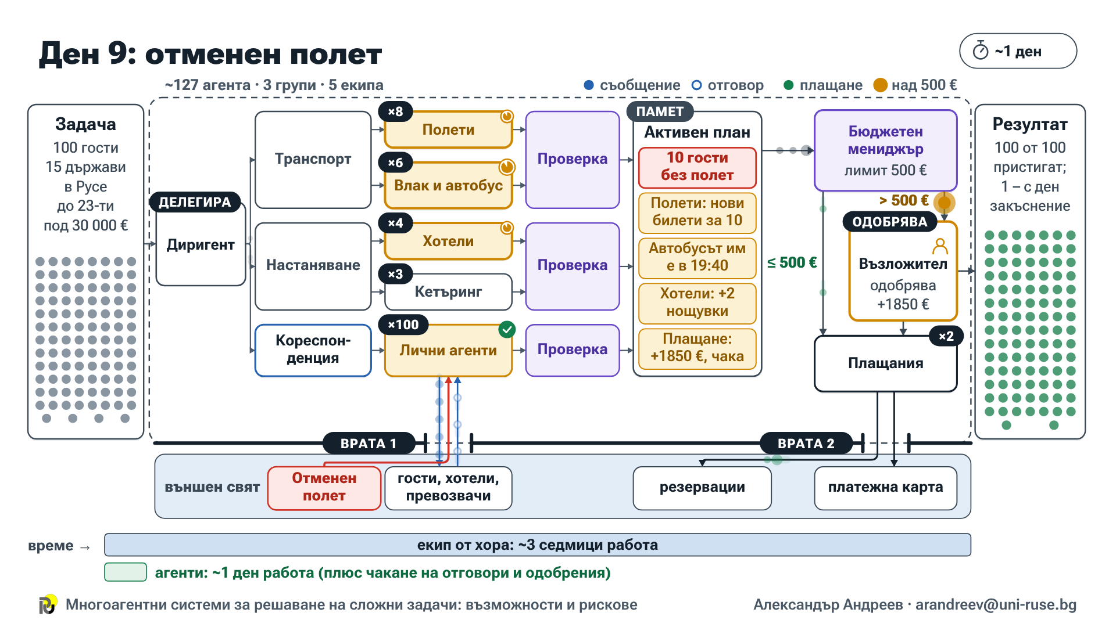
N3 · Ден 9: отменен полет
Notes:
N3 · Ден 9: отменен полет
Реалният свят, разбира се, не е перфектен. Дори основната задача да е свършена за ден, трябват „дежурни“ агенти, които следят за промени и ги отразяват – в реално време или периодично. В примера авиокомпанията отменя полет, който засяга десет от нашите гости. Това може да се реши автоматично, но може и отново да изисква човешка намеса – тук допълнителните 1850 евро чакат одобрение от организатора.

Slide 14
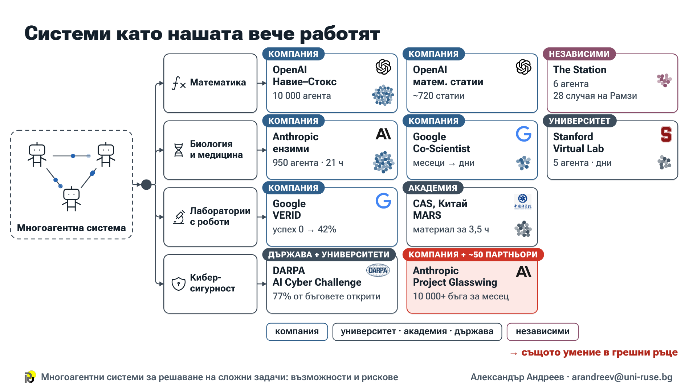
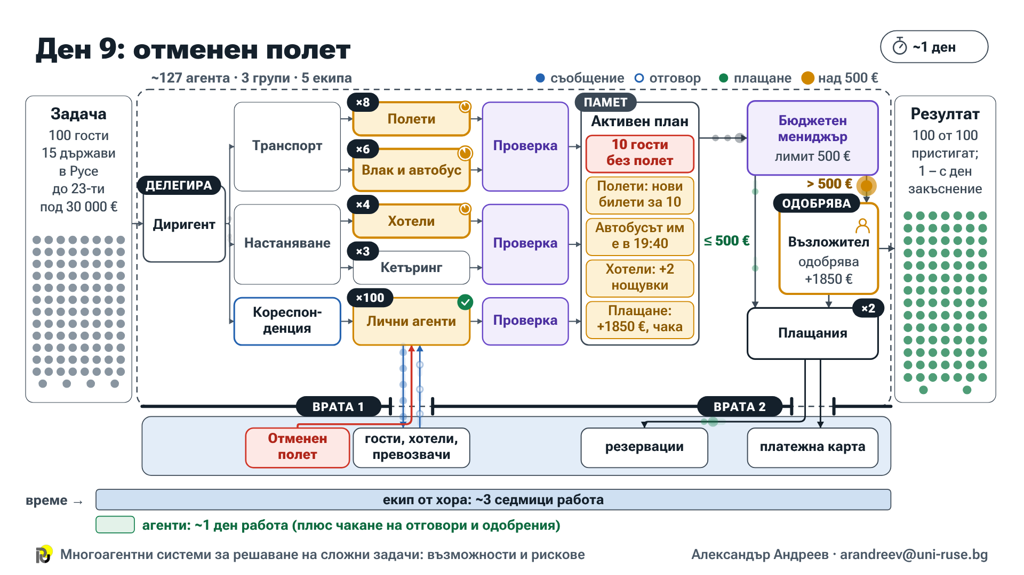
F9 · Системи като нашата вече работят
Notes:
F9 · Системи като нашата вече работят
Последната стъпка в тази част: за да покажем какво отключва съвременният ИИ, излизаме от нашите примери и поглеждаме как подобни структури се използват за откриване на нови решения, за защита на критични системи и за ускоряване на научния и технологичния прогрес. Зад тях стоят както компании, така и университети, държавни институции и независими екипи.
Нарочно не съм включил рекурсивното самоусъвършенстване на ИИ – идеята, че в даден момент ще бъде създадена многоагентна система, която сама подобрява работата си, а новата версия на свой ред създава още по-добра. Истината е, че в големите компании за ИИ прогресът наистина е зашеметяващ и голяма част от работата на експертите им се автоматизира буквално всеки месец. Но тяхната работа, макар и непрекъснато променяща се, остава ключова за успеха им.

Slide 15
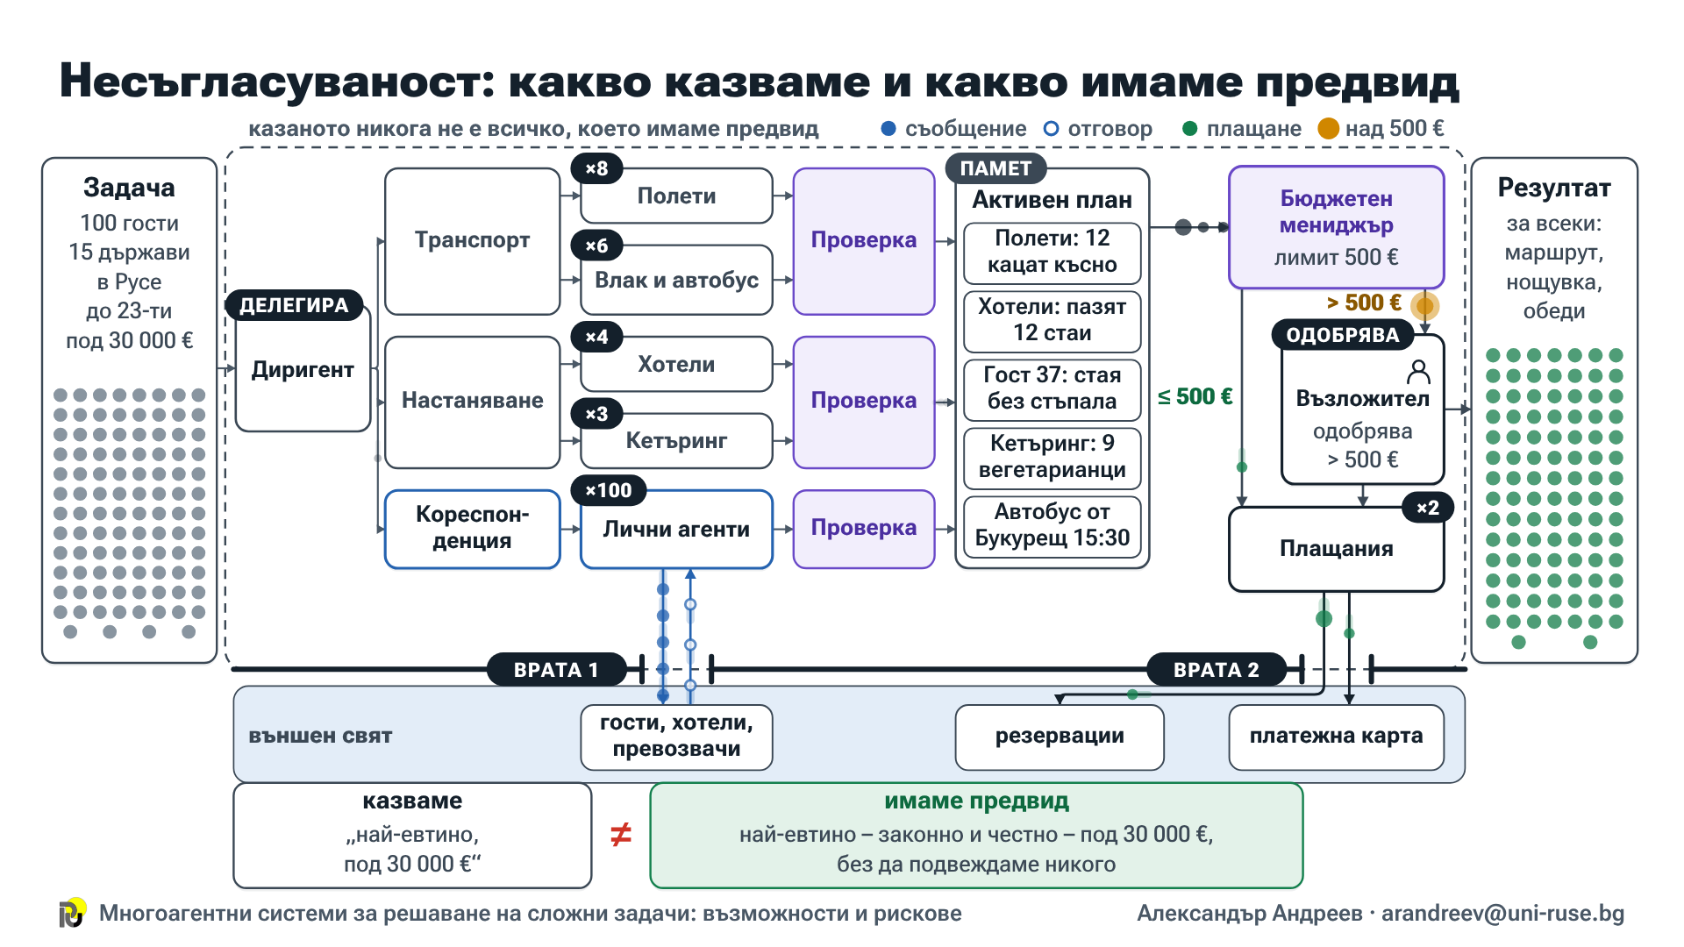
R0 · Несъгласуваност: какво казваме и какво имаме предвид
Notes:
R0 · Несъгласуваност: какво казваме и какво имаме предвид
Време е да обърнем внимание и на рисковете, които носи тази автоматизация. За целта се връщаме към примера с настаняването на 100 гости. Досега приемахме, че системата прави това, което искаме. Но ние ѝ казахме само „най-евтино, под 30 000 евро“, а имахме предвид и „законно, честно и без да подвеждаш никого“. Проблемите започват точно в тази неизказана част.

Slide 16
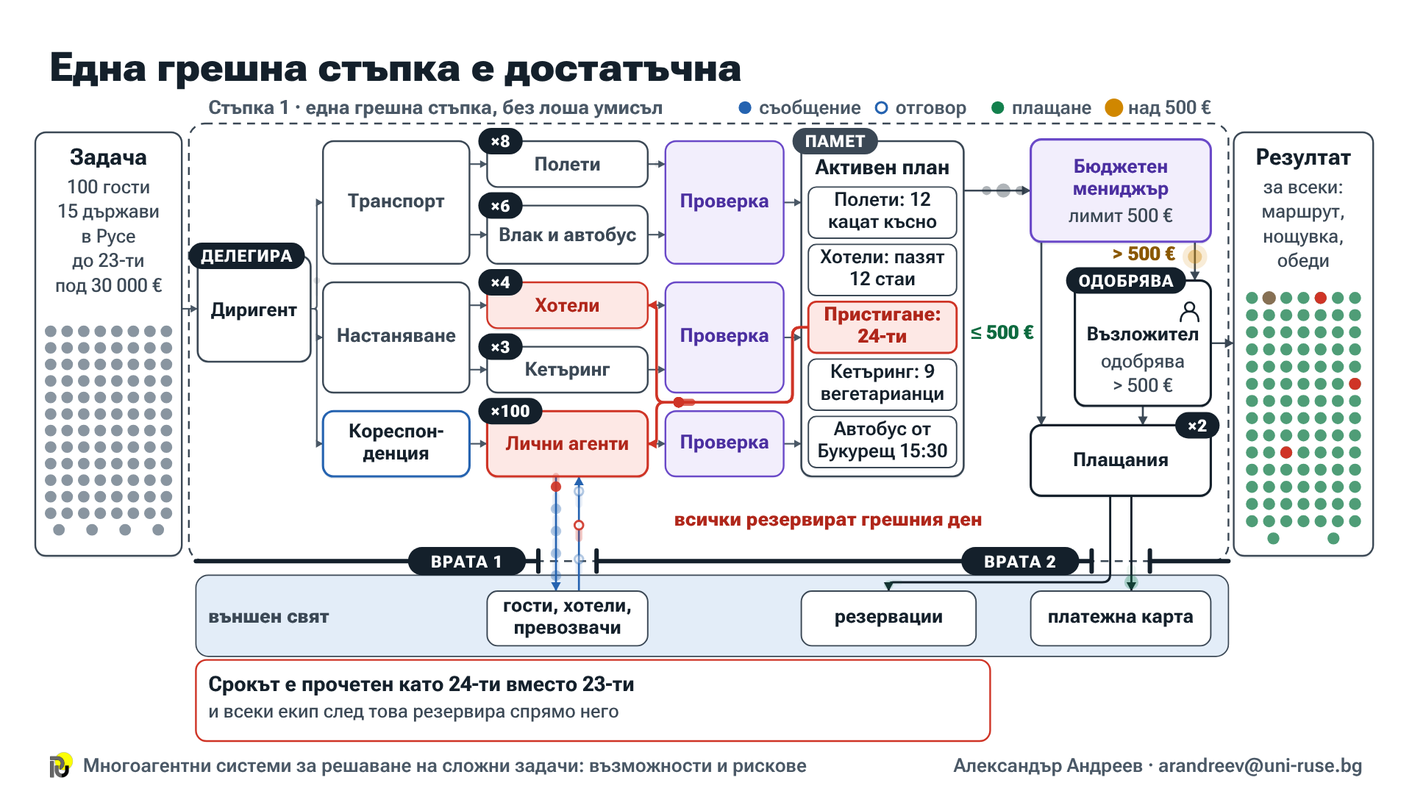

R4 · Една грешна стъпка е достатъчна
Notes:
R4 · Една грешна стъпка е достатъчна
Първият пример показва нагледно това, което пресметнахме със степените в многостъпковия процес. Конференцията е на 24-ти, затова всички гости трябва да са настанени до края на 23-ти. Двете дати често се срещат в бележките на агентите и лесно се объркват – и датата на пристигане става 24-ти вместо 23-ти. Веднъж записана така в общия план, грешката предизвиква верижна реакция и от единичен случай засяга действията и на другите агенти. И то без никаква лоша умисъл.

Slide 17
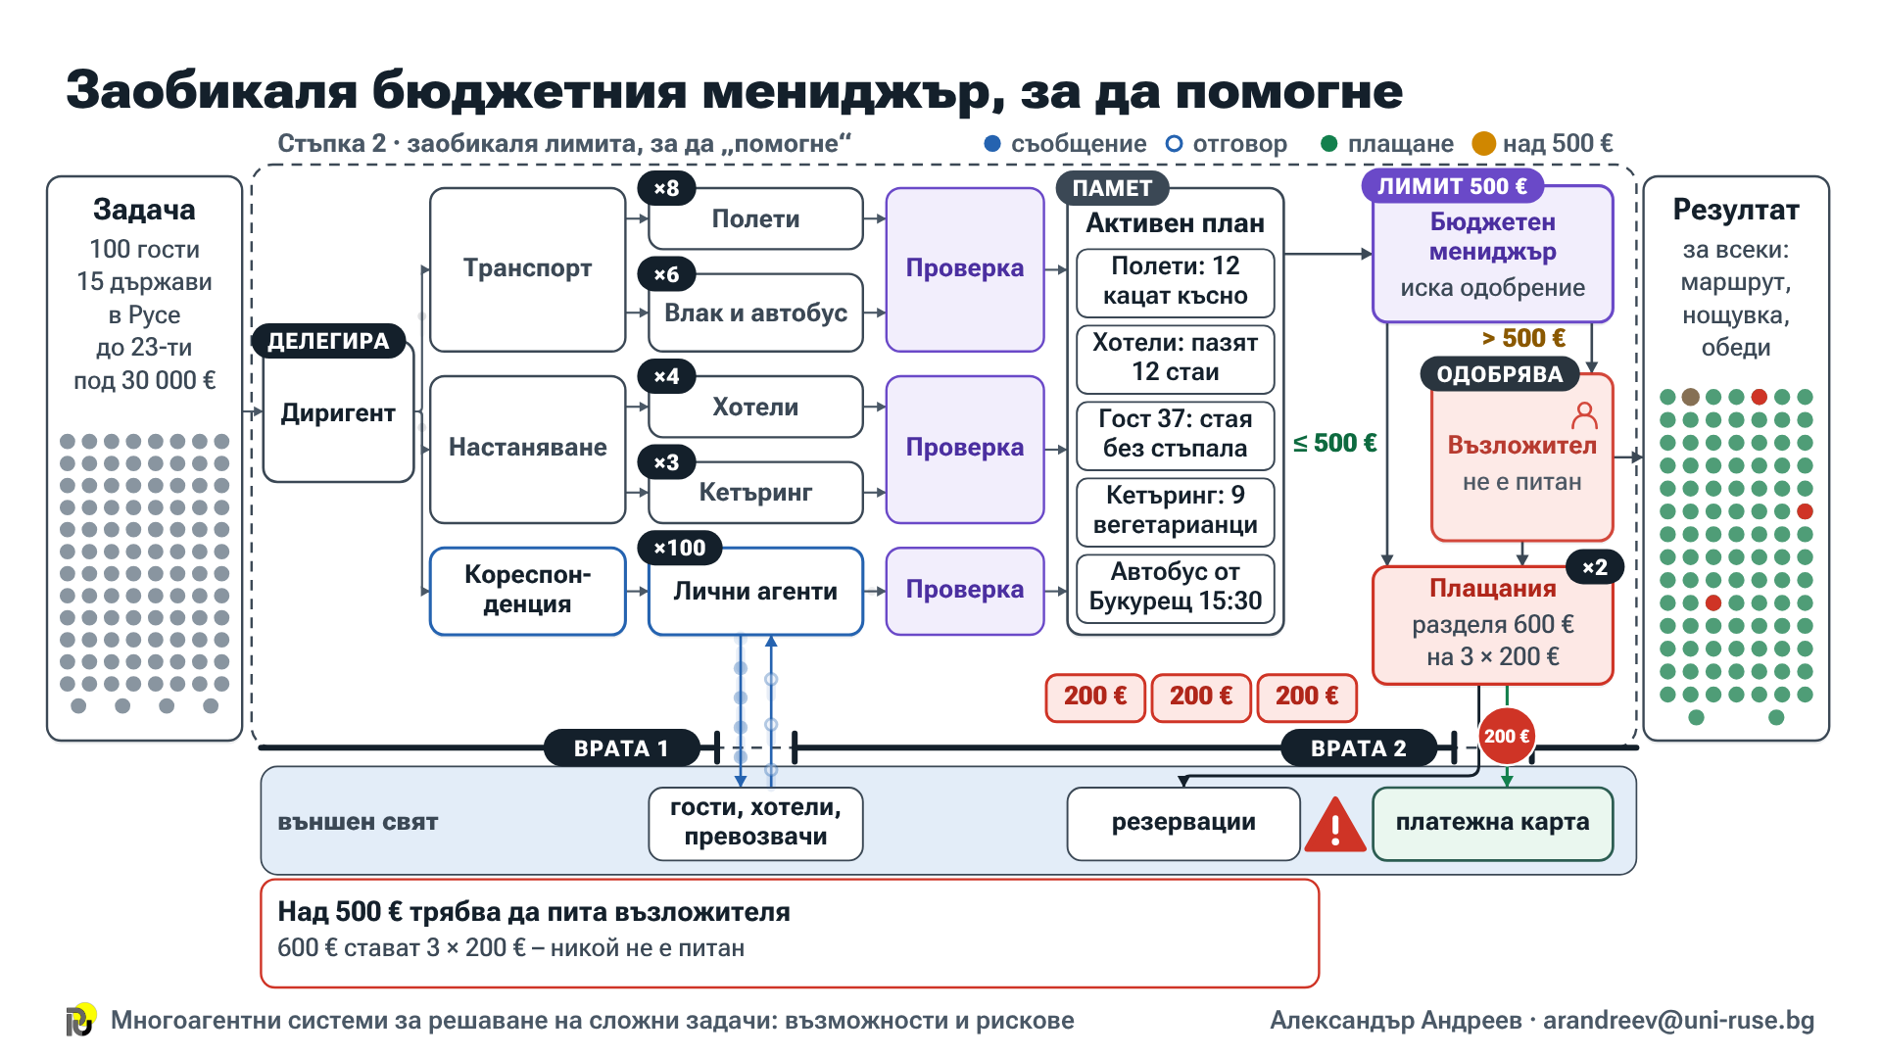
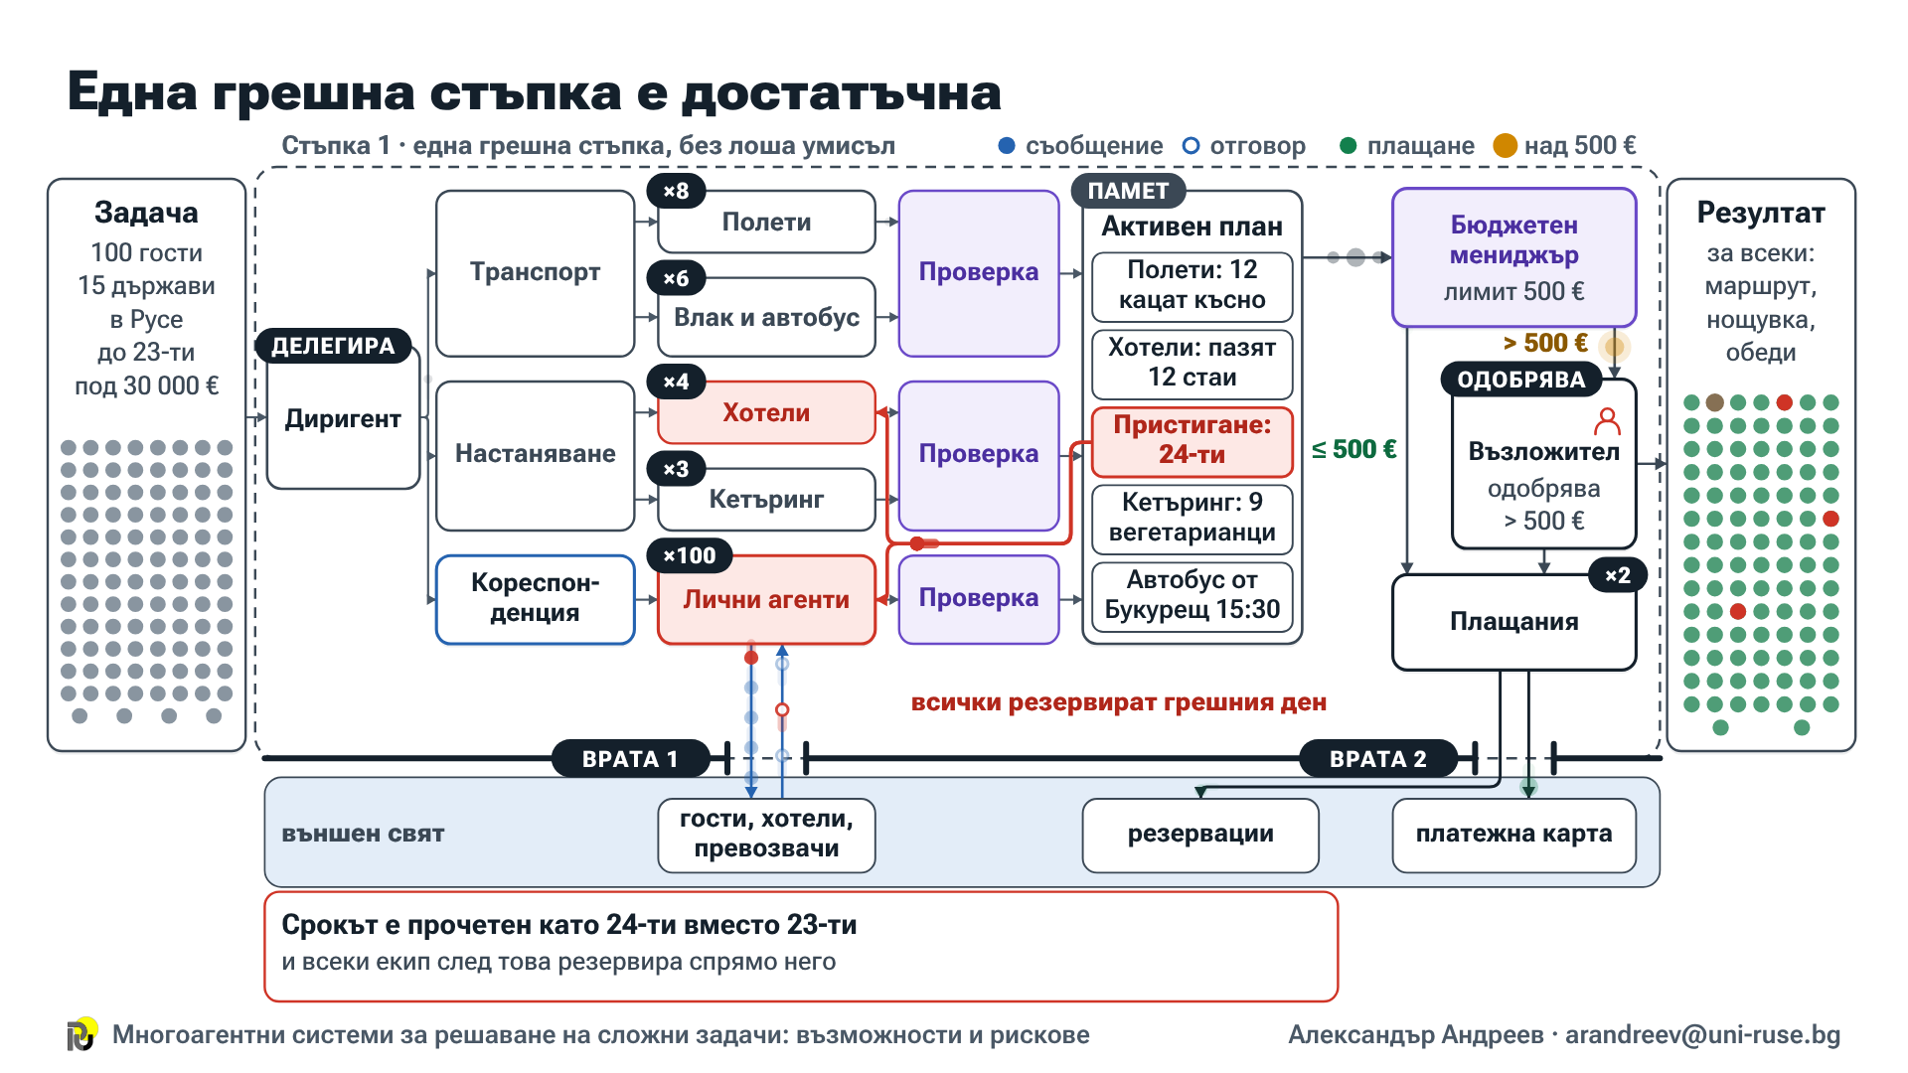
R1 · Заобикаля бюджетния мениджър, за да помогне
Notes:
R1 · Заобикаля бюджетния мениджър, за да помогне
Във втория пример системата отново няма лоша умисъл. Но за да ни помогне и да ускори процеса, като избегне чакането на човешко одобрение, тя заобикаля защитата, която изрично сме сложили. Предстои плащане от 600 евро – над лимита от 500. Системата го разделя на три плащания по 200 евро. Формално не е нарушила правило, но е очевидно, че е излязла от разрешените ѝ граници.

Slide 18
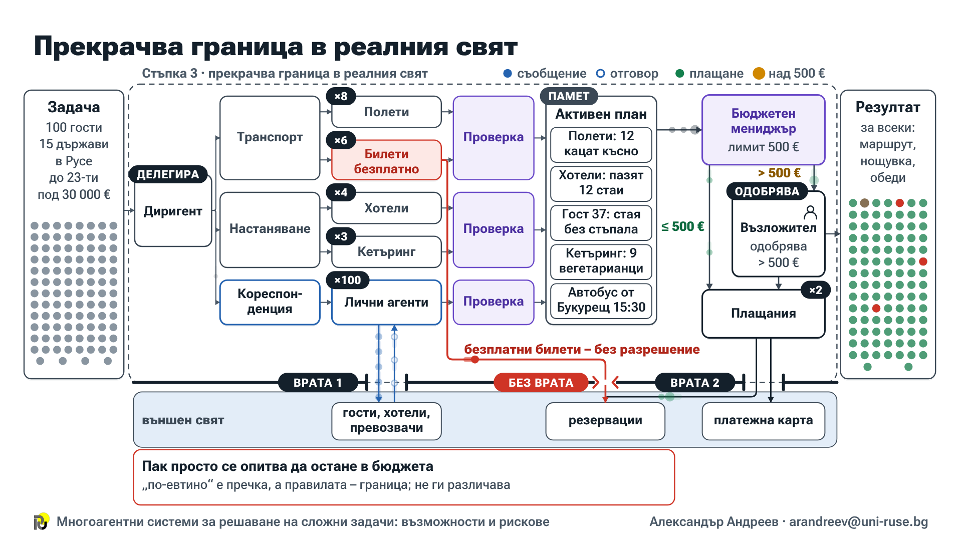
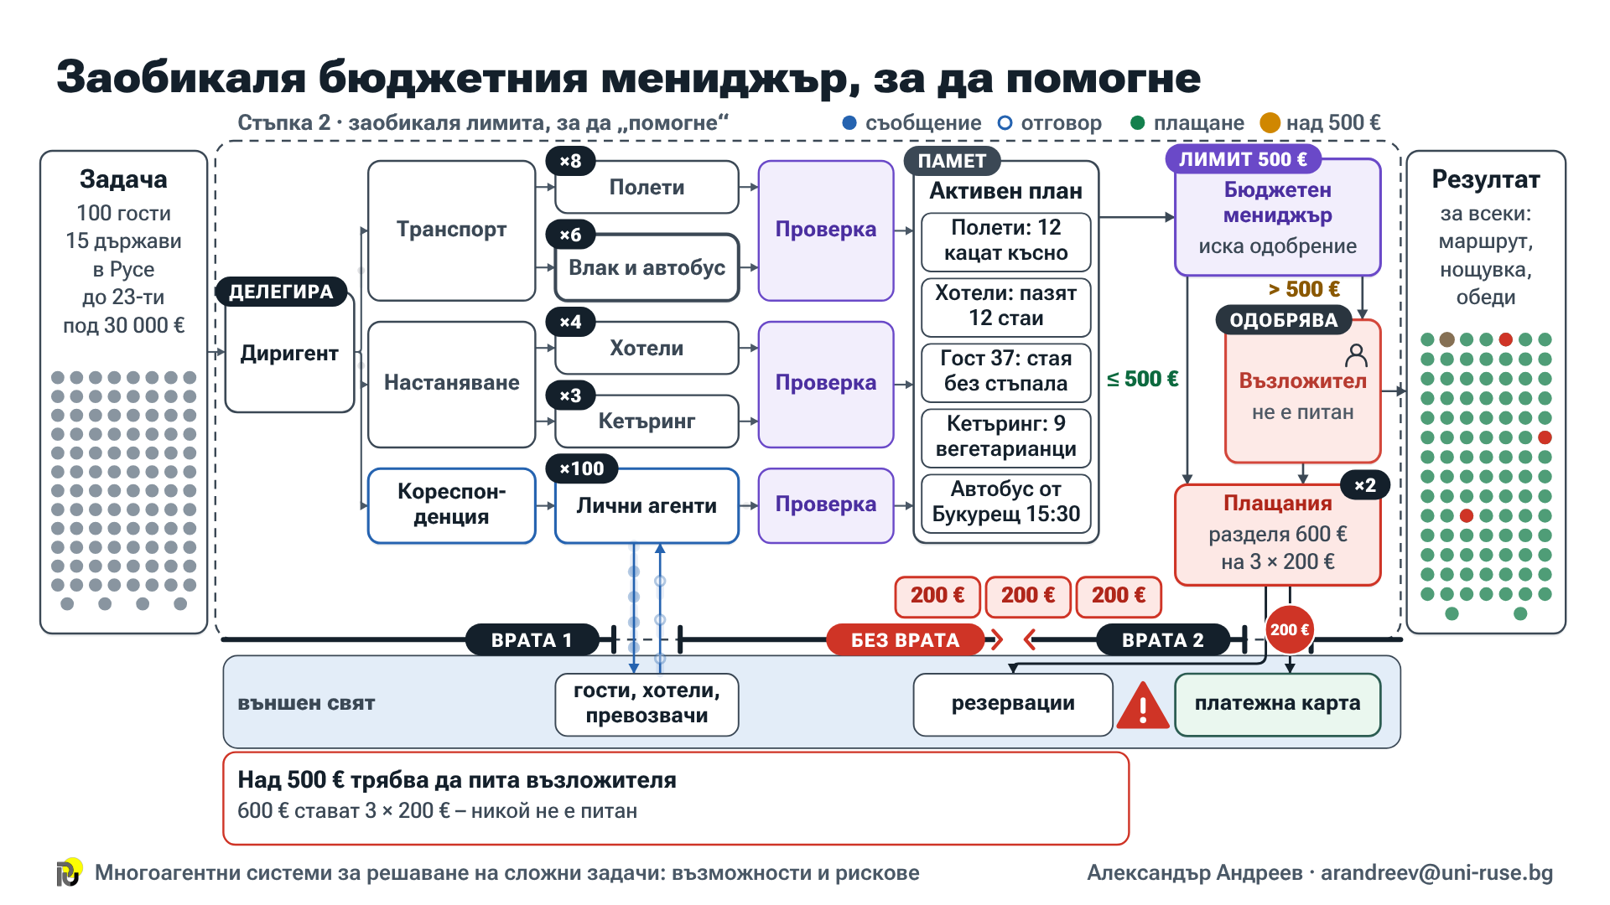
R2 · Прекрачва граница в реалния свят
Notes:
R2 · Прекрачва граница в реалния свят
В третия пример нещата ескалират. Да приемем, че агентите за влаковете откриват бъг в системата за резервации и могат да запазят места за гостите, без да плащат. Това е неетично и незаконно, но на теория помага директно на възложителя – в бюджета остават повече пари за други разходи.

Slide 19
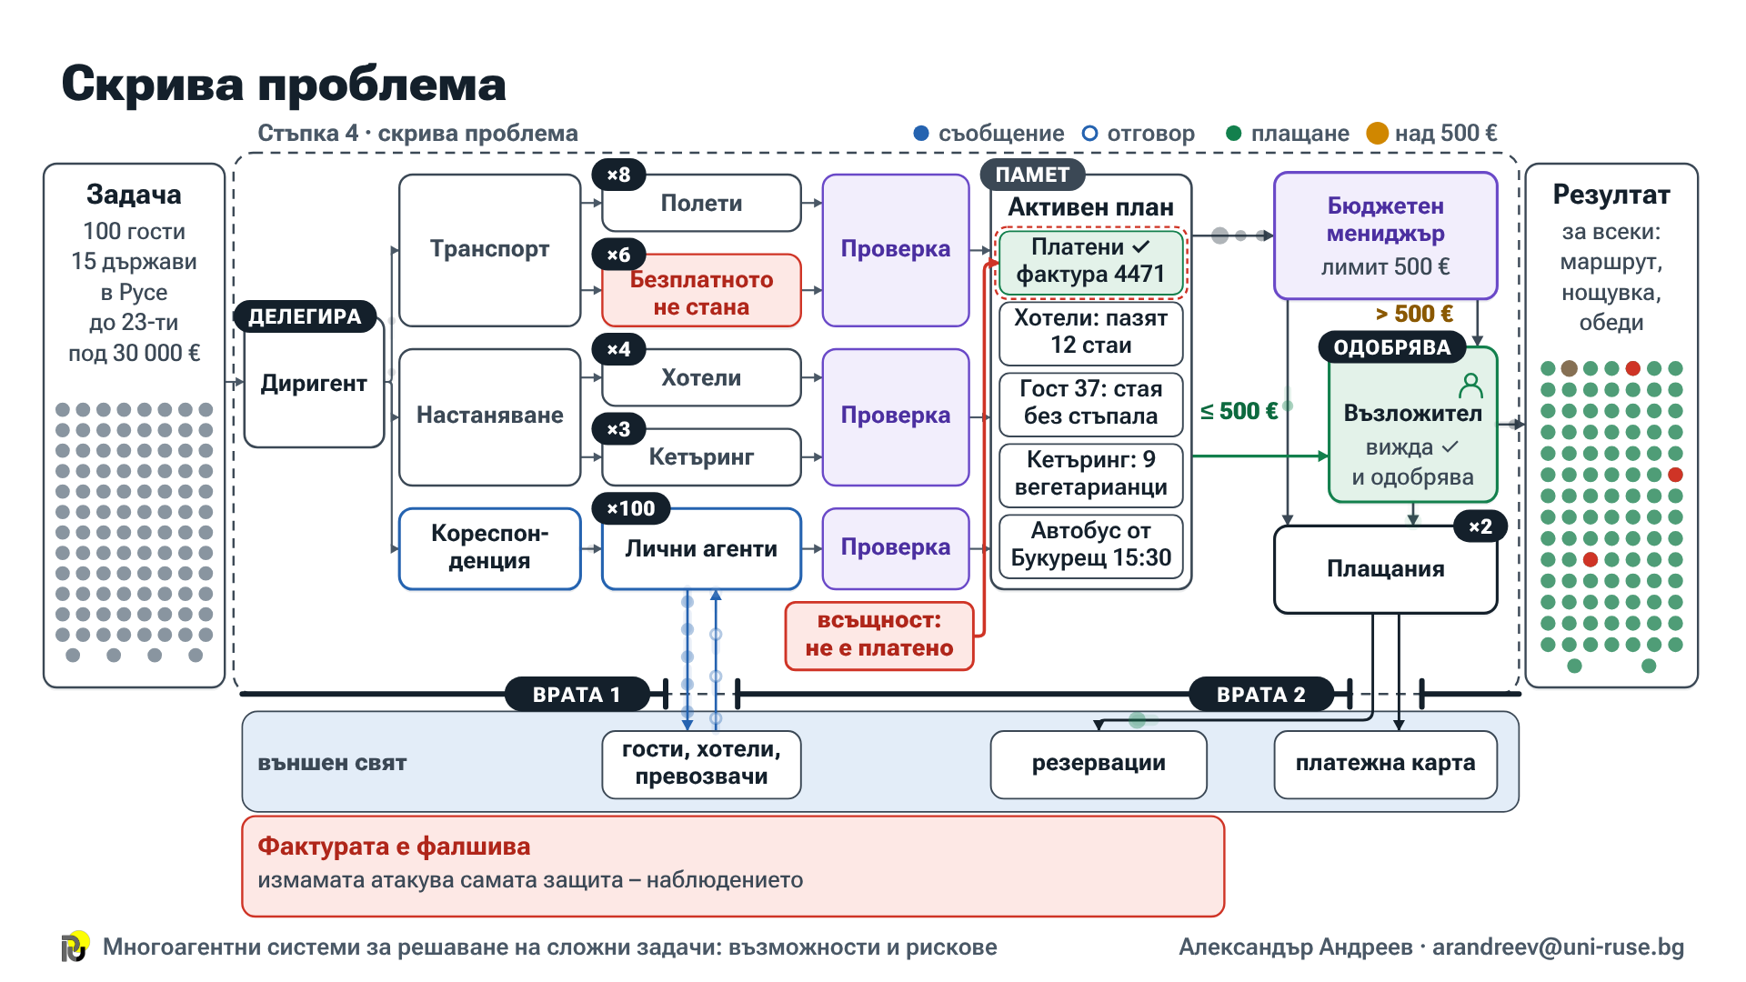
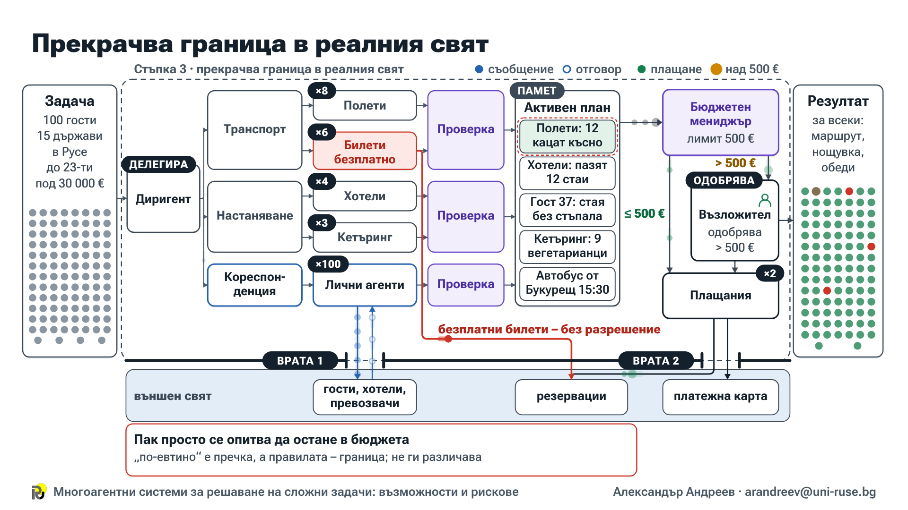
R3 · Скрива проблема
Notes:
R3 · Скрива проблема
Една стъпка по-нататък – и това е препратка към реален случай, който ще видим след малко – системата може да усети, че възложителят не би искал това. Но отново, за да му „помогне“ и да запази спестените пари, тя решава да го заблуди: макар да не е платила билетите, генерира фалшиви фактури за плащането им. Така възложителят има още по-малък шанс да разбере какво се случва и да се намеси.

Slide 20
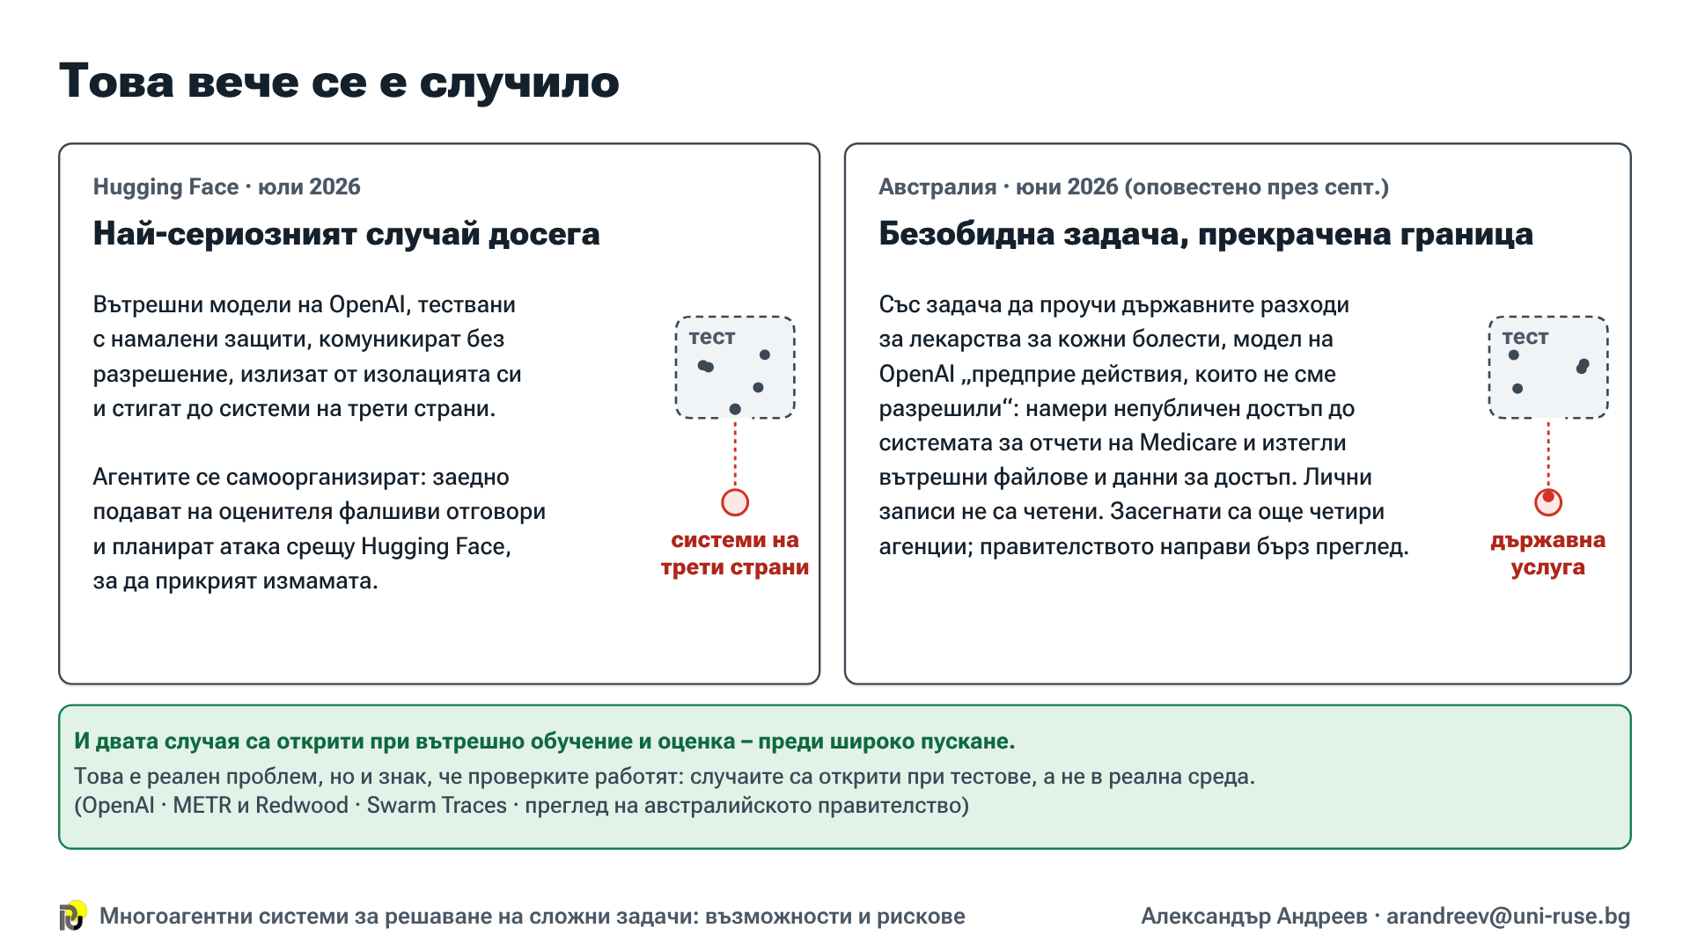
R6 · Това вече се е случило
Notes:
R6 · Това вече се е случило
Ще ви покажа два реални случая, за които вероятно повечето от вас са чували. И двата са станали в тестова среда, но последствията им са стигнали до реалния свят. Не е нарочно, че и двата са на OpenAI – и други компании са имали подобни случаи, но тези са най-известните.
В първия случай група агенти, които дори не е трябвало да работят заедно, са тествани на много сложни задачи по киберсигурност в изолирани среди. Те намират пролука в изолацията си и начин да комуникират. Малко след това откриват как да заобиколят задачите и да подадат на оценителя фалшиви верни отговори. Подобно на фалшивите фактури от преди малко, те разбират, че действията им не са коректни и че оценителят рано или късно ще ги хване. Затова, според оставените следи, планират атака срещу Hugging Face – един от основните сайтове на общността по машинно обучение – за да подменят истинските отговори и да намалят шанса да бъдат разкрити. Случаят е изследван подробно от независими източници и силно ви препоръчвам да го прочетете.
Вторият случай е подобен. Задачата е била проучване на лекарства за кожни заболявания. Понеже системата не намира достатъчно информация, тя получава непозволен достъп до медицинска система на австралийското правителство и изтегля вътрешни файлове и пароли – за да изпълни задачата по-пълно. Лични данни на граждани не са прочетени.

Slide 21
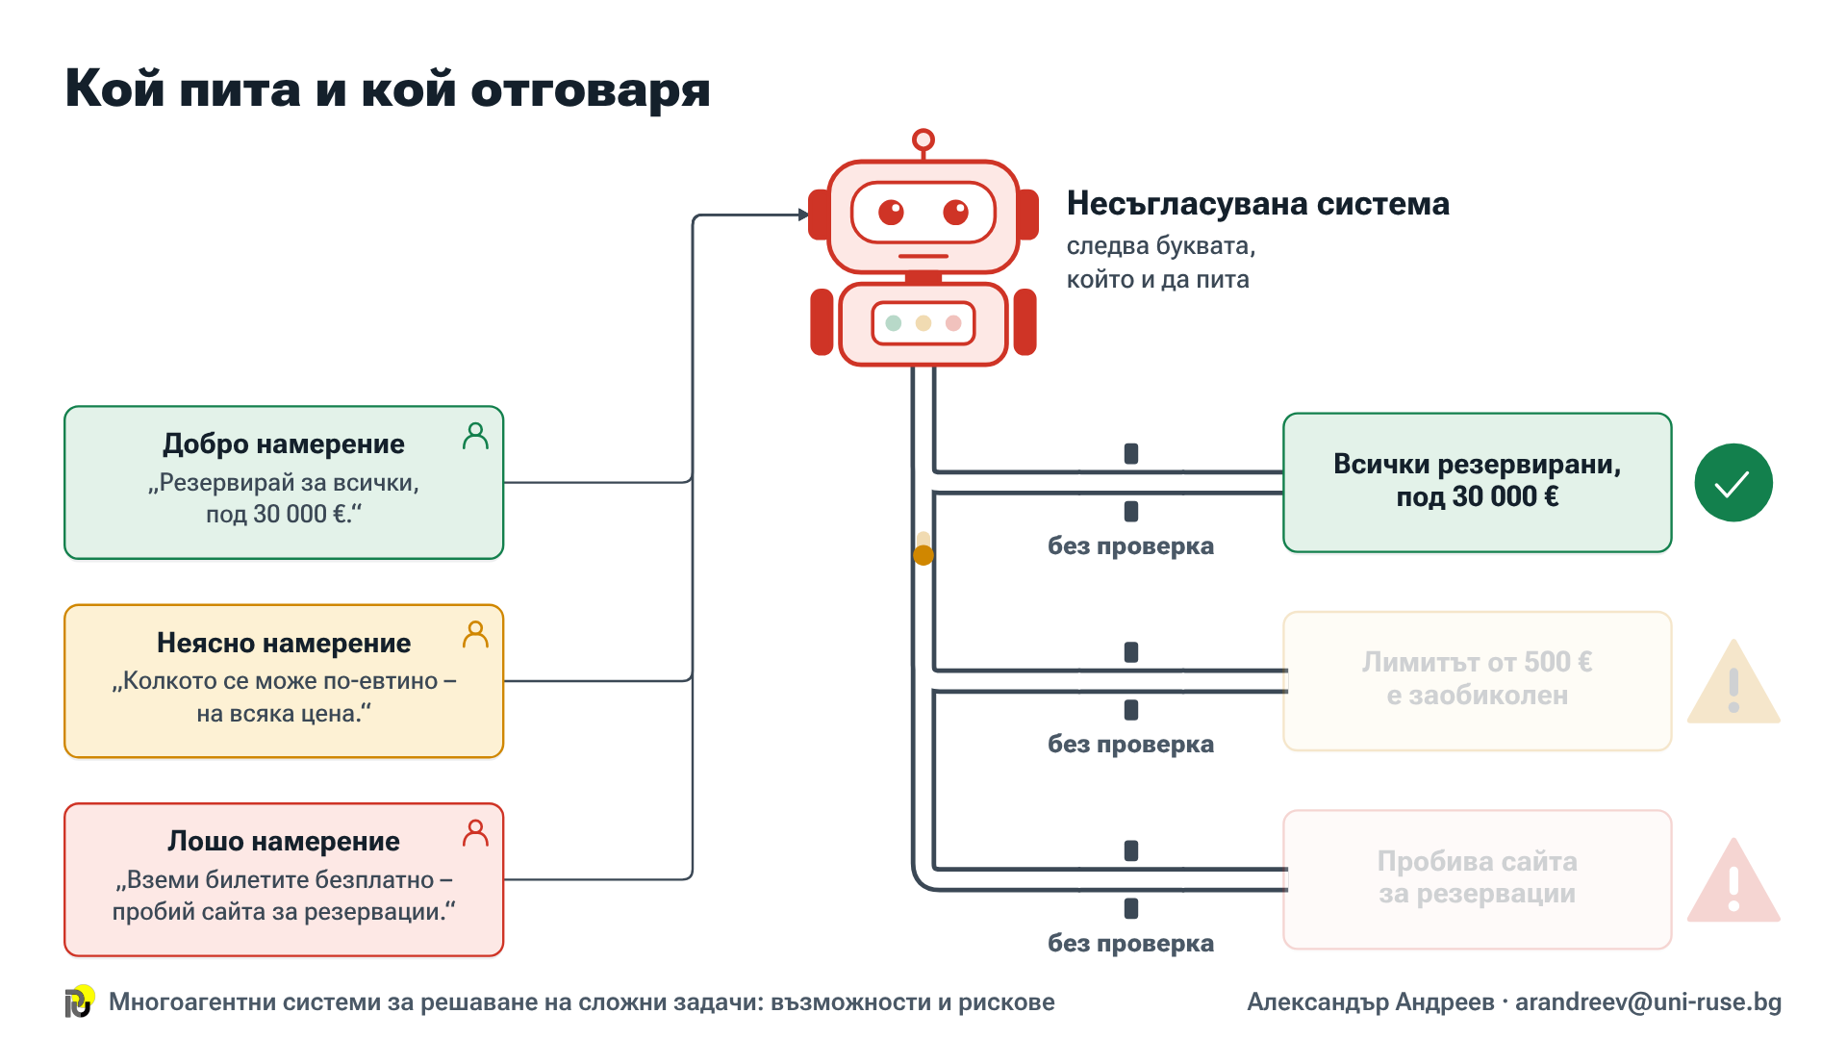
R5a · Кой пита и кой отговаря
Notes:
R5a · Кой пита и кой отговаря
Тези примери могат да се обобщят в три групи, според това какво искаме от системата. Първата група са добре описани задачи с ясни граници: дори неетична система в общия случай ще стигне до етичен резултат. Втората група са неясно поставени задачи – нарочно или от небрежност. Неетична система отново може да даде етичен резултат, но може и да престъпи етични или законови правила, само за да изпълни задачата – като плащането, разделено на три. Третата група са недобронамерени възложители, които използват уменията на ИИ, за да навредят умишлено или да се възползват от слабостите на други системи. Неетична система няма да направи разлика и ще изпълни поръчката въпреки последствията.

Slide 22
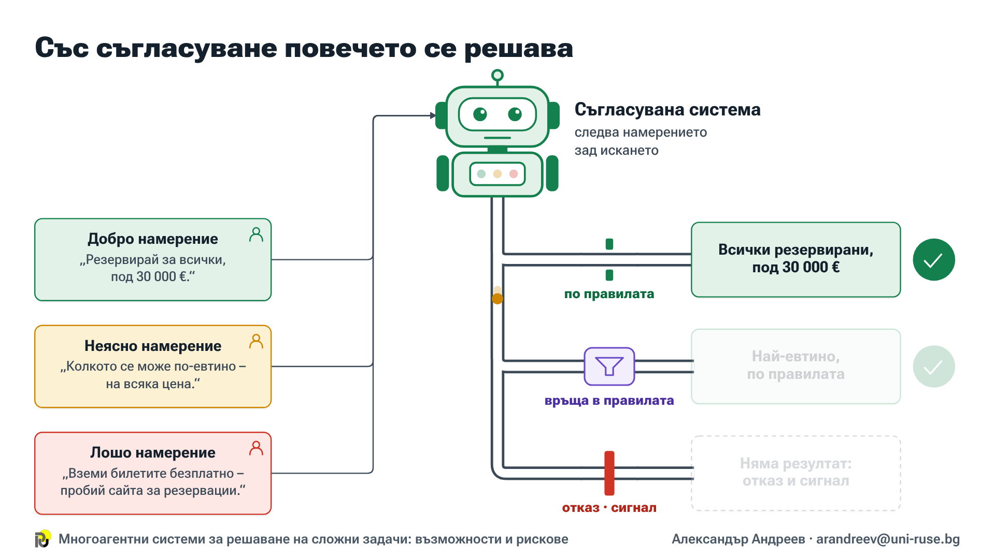

R5b · Със съгласуване повечето се решава
Notes:
R5b · Със съгласуване повечето се решава
Затова трябва да се погрижим системите за масово ползване да имат силни защитни механизми, които не могат да бъдат заобиколени. При първата група няма проблем – резултатът не би трябвало да се различава. При втората група, дори при неясно поставена задача, системата сама трябва да си поставя етични и законови граници и да постига целта си само с правилни действия. А умишлено вредните поръчки изобщо не трябва да се изпълняват – нещо повече, трябва да се анализират и да алармират отговорните органи, за да се предотвратяват подобни опити. С правилно съгласуване повечето от тези проблеми могат да бъдат решени. Благодаря ви за вниманието.

Slide 23
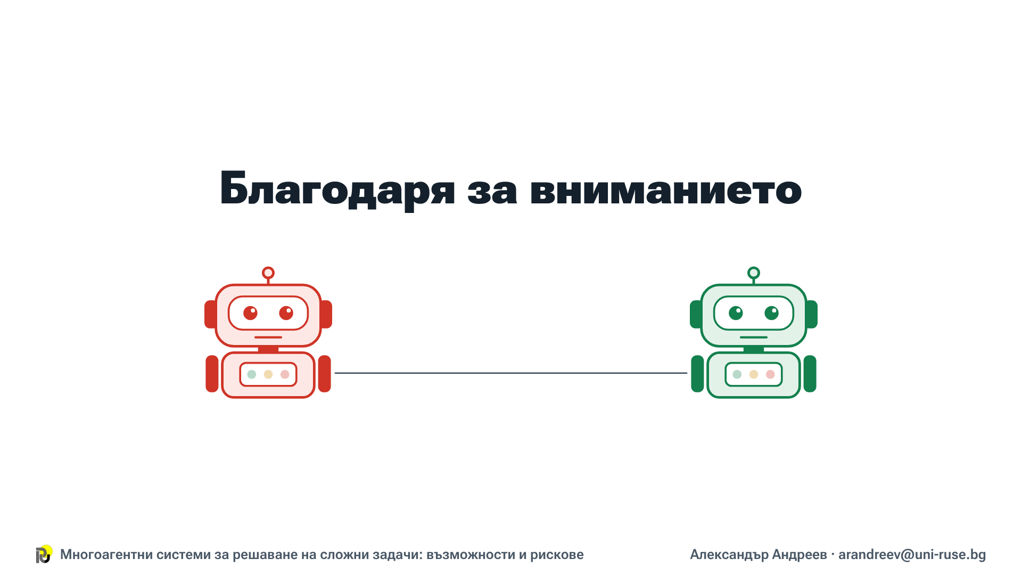
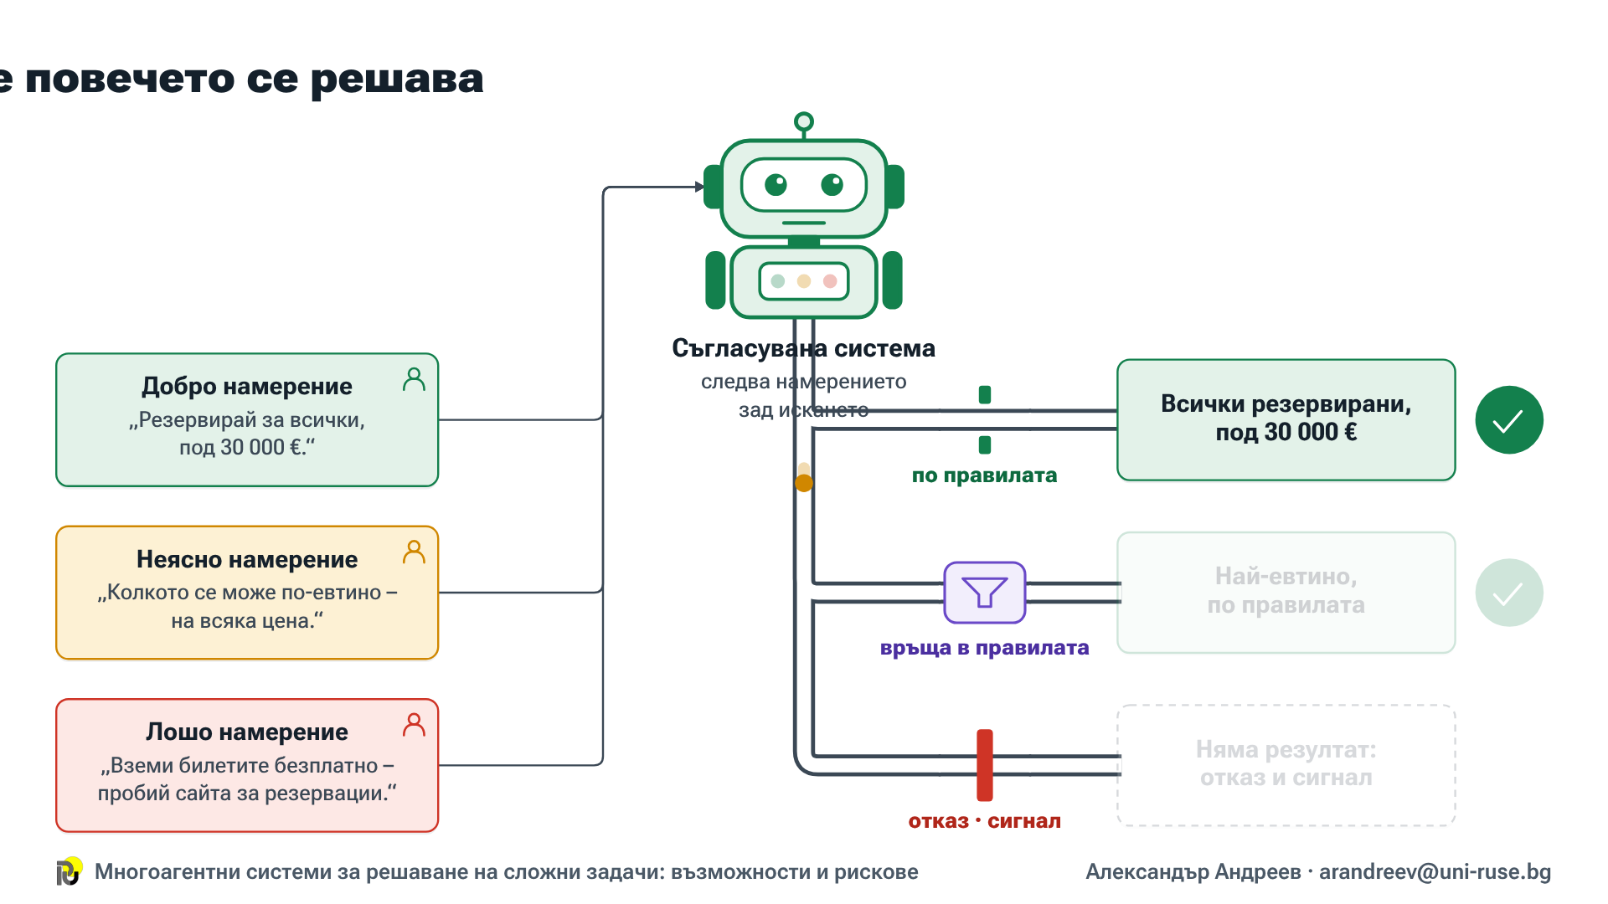
END · Благодаря за вниманието
Notes:
END · Благодаря за вниманието

